Slide 1
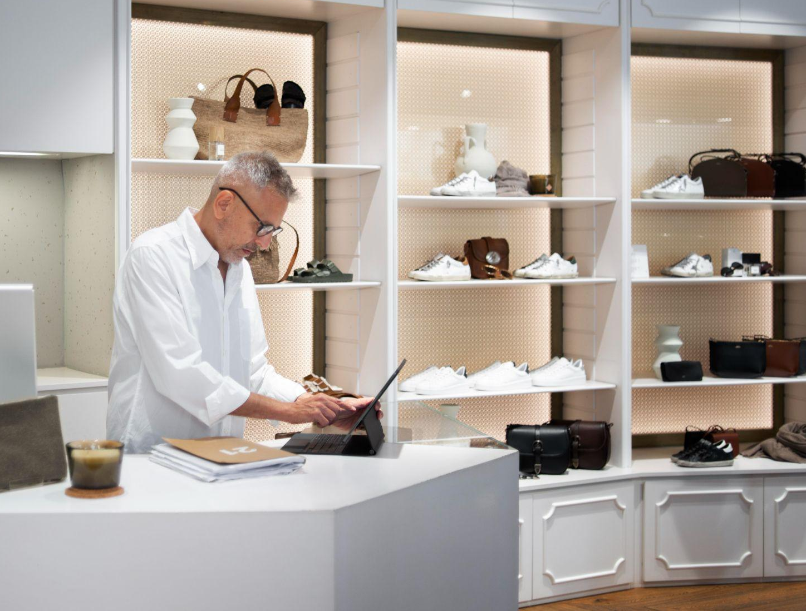

ZARA- SCM
SUPPLY CHAIN MANAGEMENT
Presentat per:
Dimas Noguera
Aldair López
Èric Díez
Jaume Rossell
Jesús José García

Slide 2
ÍNDEX
01
INTRODUCCIÓ AL SECTOR TÈXTIL
02
DIAGRAMA CADENA APROVISIONAMENT
03
DISSENY PANTALLAS
04
CONCLUSIONS
05
REFERÈNCIES
INTRODUCCIÓ
PRINCIPALS COMPETIDORS DE ZARA
MÈTODES DE DISTRIBUCIÓ
LOGÍSTICA DE ZARA
FUNCIONAMENT CLÀSSIC
ZARA CENTRAL
PROVEÏDORS
FÀBRIQUES
TALLERS

Slide 3
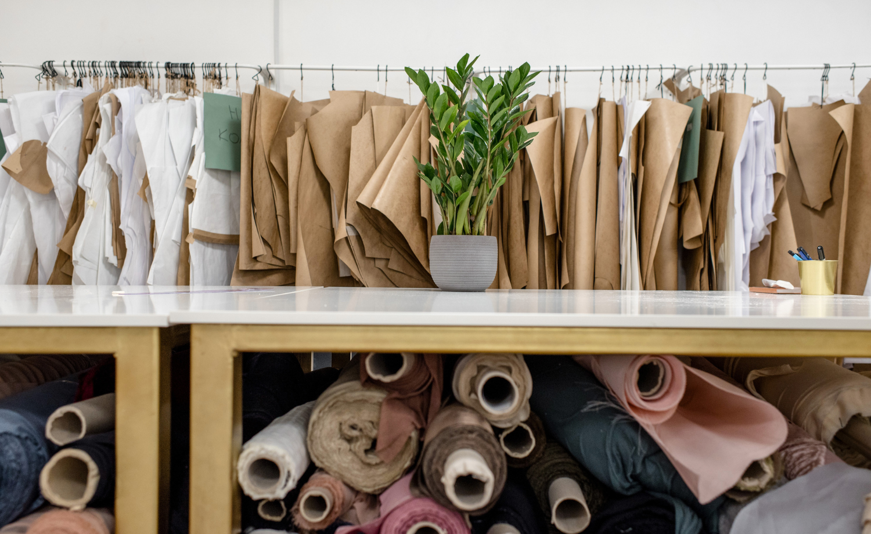
01
EL SECTOR TÈXTIL

Slide 4
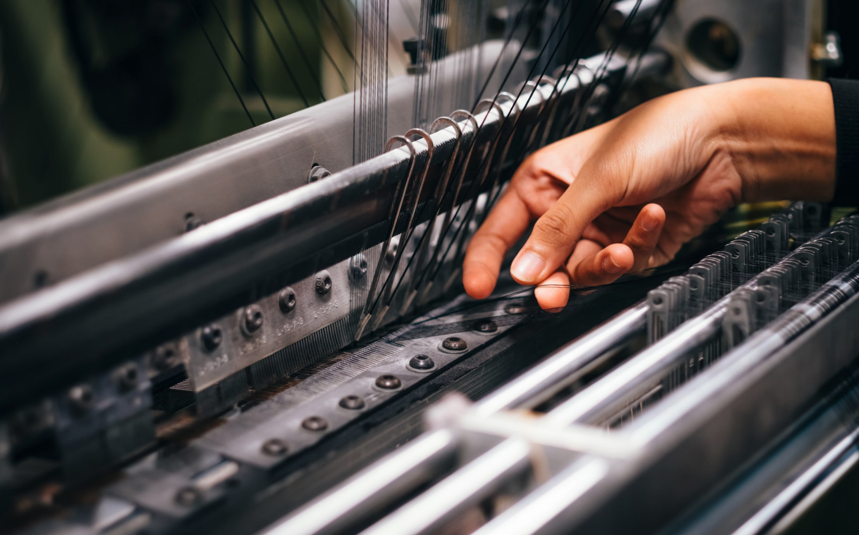
INTRODUCCIÓ
//2021
El sector tèxtil comprèn principalment la producció de fils, teixits i productes acabats. [1]
Representa el 7% de les exportacions mundials [2]
Les cadenes de subministrament son internacionals.
Es un mercat amb molts actors .
Notes:
[1]:
[2]: Costa, C., Azoia, N. G., Silva, C. & Marques, E. F. (2020). Textile Industry in a Changing World: Challenges of Sustainable Development. Recuperado el [20 de marzo de 2025] de: https://journalengineering.fe.up.pt/index.php/upjeng/article/view/2183-6493_006.002_0008/450
Definición:
El sector tèxtil es una industria globlal que comprèn principalment la producció de fils, teixits i productes acabats. [1]
Impacto economico:
Actiu essencial per a la vida humana
Genera $1.000.000 milions anuals
7% de les exportacions mundials
35 milions de llocs de treball globals[2]
Características:
Alta sensibilitat als canvis de moda.
Cadenes de subministrament internacionals.
Un mercat amb molts actors.
Augment de la rellevància del comerç electrònic.
Diapositiva 1: El sector textil en la economía global
El sector textil es una de las industrias más dinámicas y globalizadas del mundo.
Abarca desde la producción de materias primas (como algodón y fibras sintéticas) hasta la confección y comercialización de prendas de vestir.
Su evolución está marcada por la rapidez en los cambios de tendencias, la automatización y la creciente presión por la sostenibilidad.
La moda rápida ("fast fashion") ha transformado el consumo, impulsando la rotación constante de productos en el mercado.

Slide 5
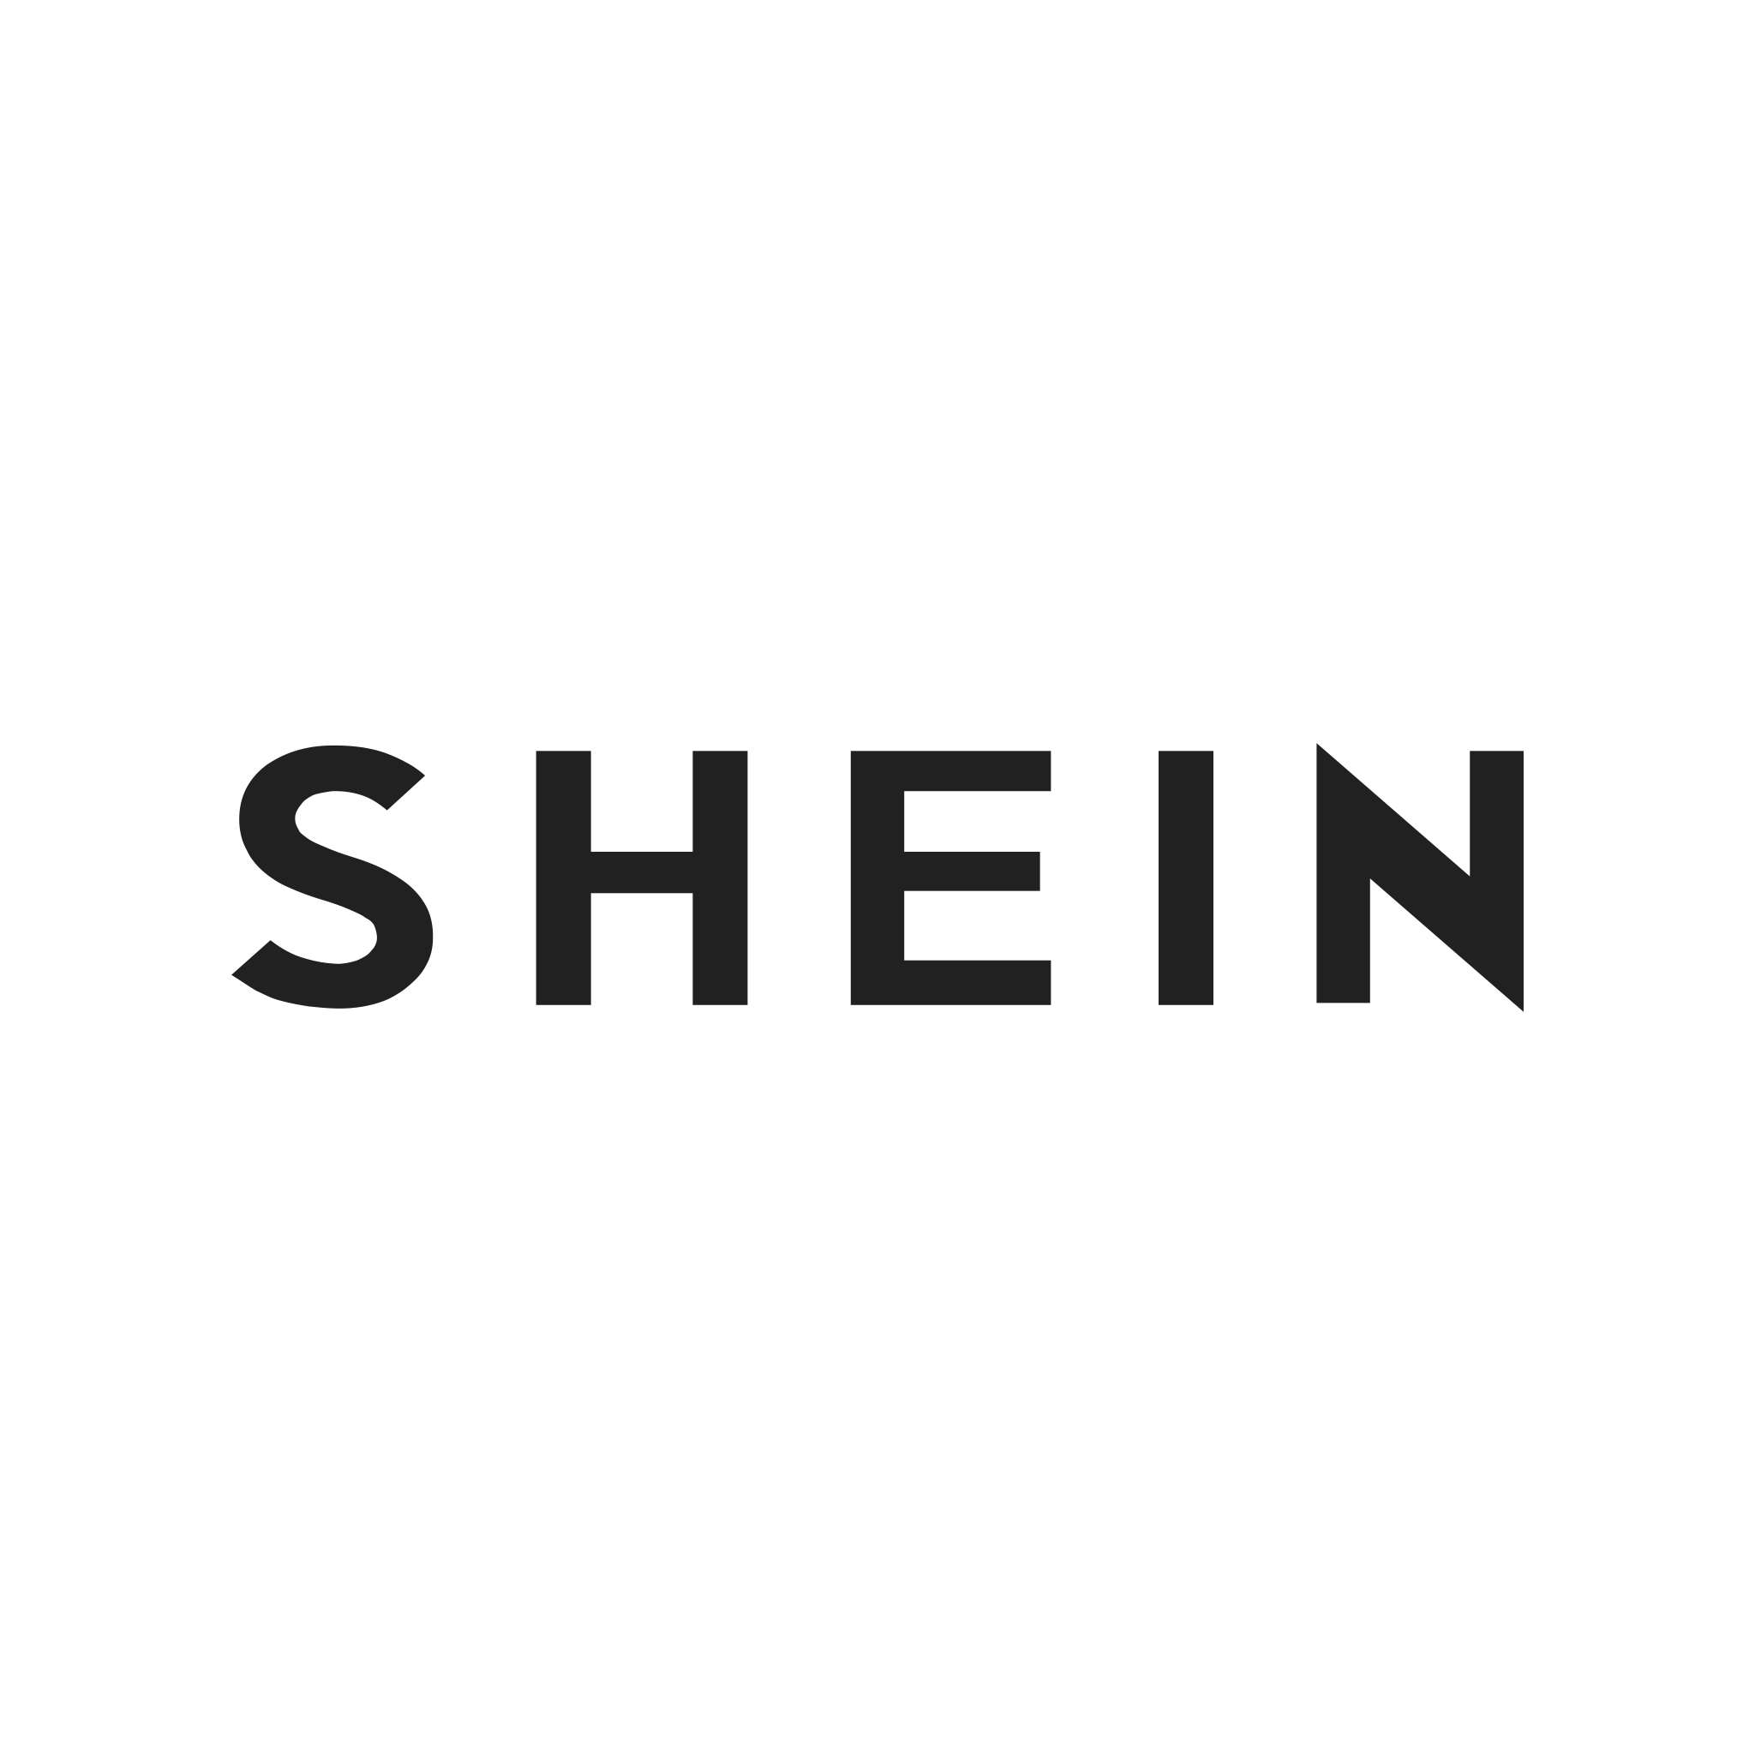
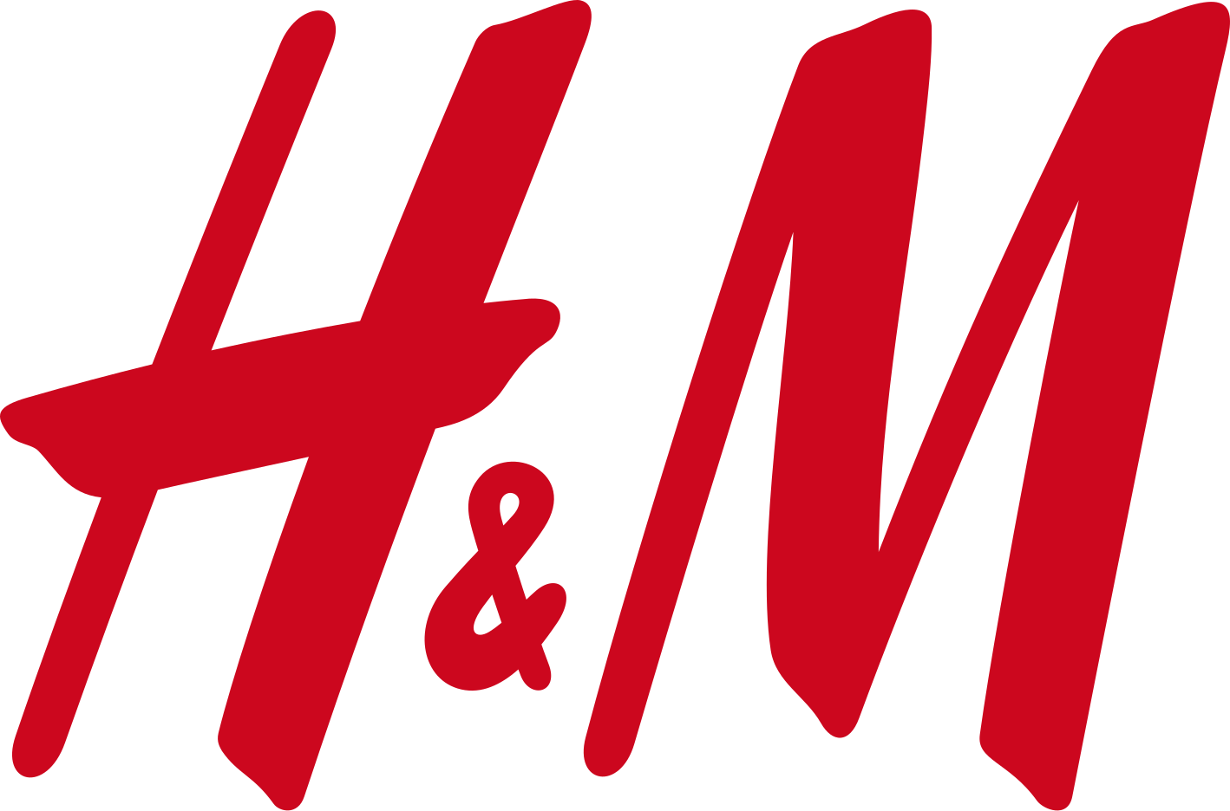
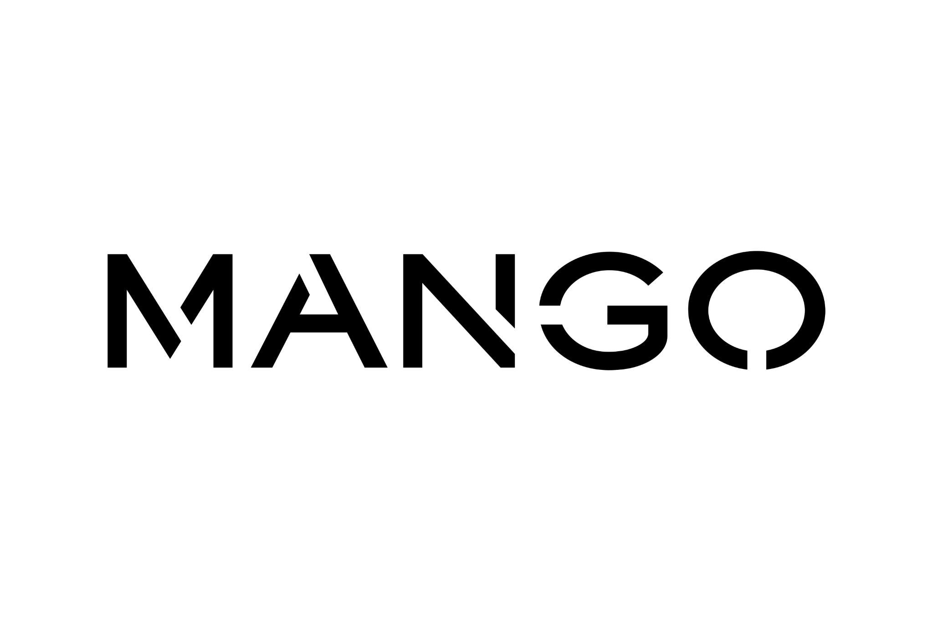

PRINCIPALS COMPETIDORS
DE ZARA
Producció deslocalitzada i més lenta[3]
Costos baixos però menys control de qualitat[4]
Venda centrada en preu i volum
Model centrat en ecommerce o fast fashion massiu
Moda ultraràpida i cicles curts
Producció pròpia i control logístic
30,41% de les vendes en el sector[5]
Disseny inspirat en tendències high-fashion
Notes:
[3] https://www.researchgate.net/publication/359789758_Inditex_y_la_ventaja_competitiva_de_la_fast_fashion_espanola_1985-2019
[4] https://link.springer.com/article/10.1007/s43615-023-00322-w
[5] https://www.eleconomista.es/retail-consumo/noticias/13133388/12/24/inditex-mango-tendam-hm-primark-y-shein-acaparan-ya-una-cuota-del-65-en-el-textil.html

Slide 6
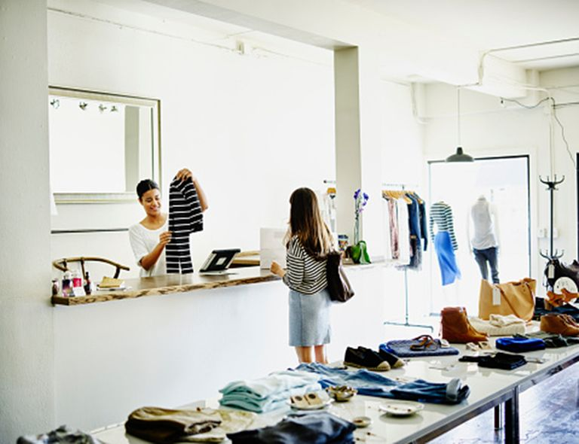
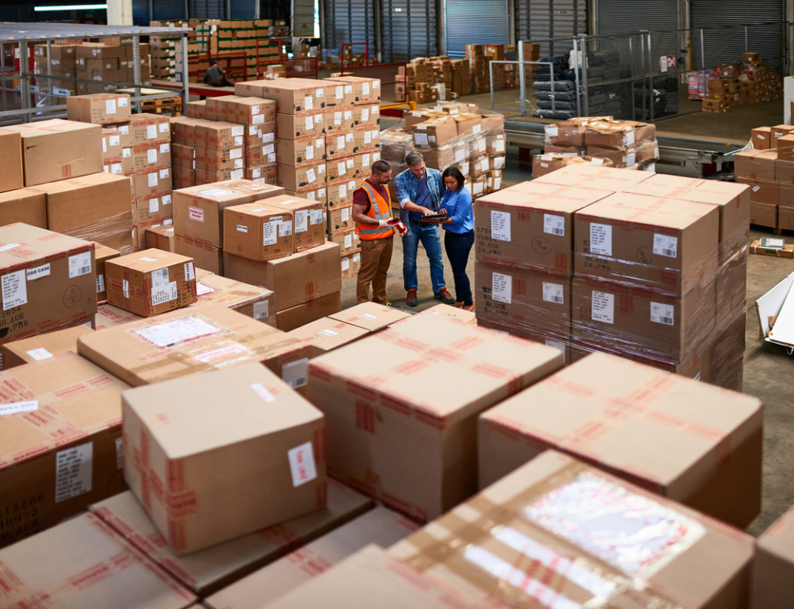
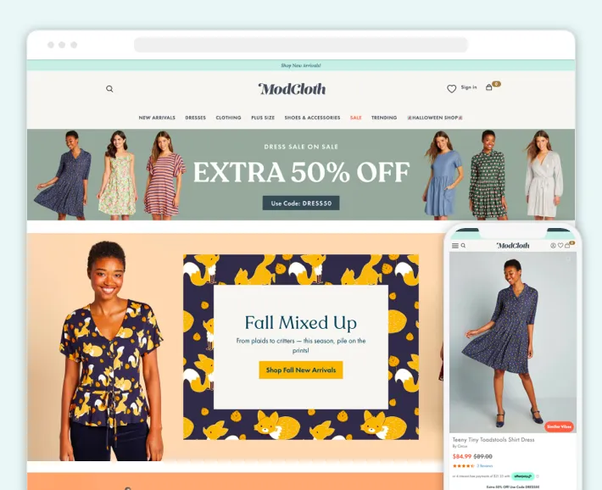
MÈTODES DE DISTRIBUCIÓ
BOTIGUES FÍSIQUES
MAYORISTAS
CANALS ONLINE
Mètodes de distribució tradicionals en el sector textil:
Notes:
En la industria textil, los métodos de distribución tradicionales incluyen:
•
Tiendas físicas: Las marcas venden sus productos directamente al consumidor final a través de establecimientos propios o franquiciados.
•
Mayoristas: Las empresas venden grandes volúmenes de productos a intermediarios que luego distribuyen a minoristas más pequeños.
•
Canales online: La venta directa al consumidor a través de plataformas de comercio electrónico propias o de terceros ha cobrado gran relevancia en los últimos años.
Además, la logística y la ubicación estratégica de los centros de distribución son fundamentales para garantizar una entrega eficiente y oportuna de los productos. Por ejemplo, Zara cuenta con centros logísticos estratégicamente ubicados que le permiten distribuir sus productos de manera eficiente a nivel global.

Slide 7
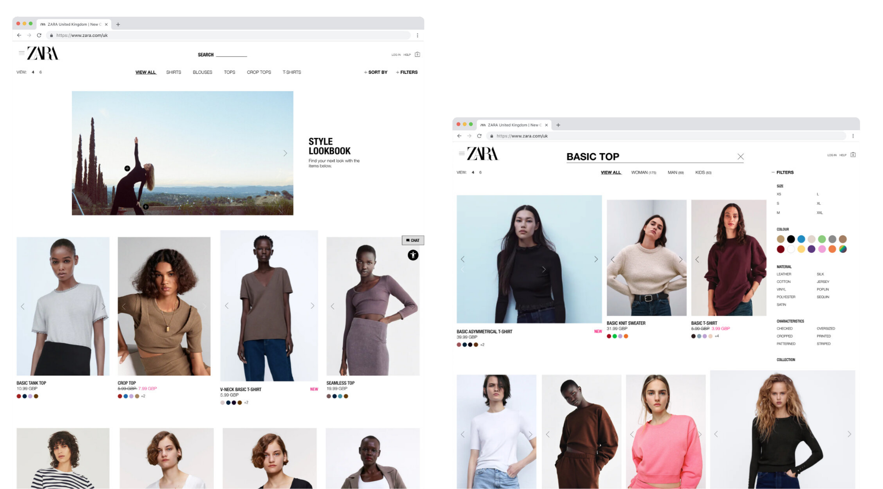
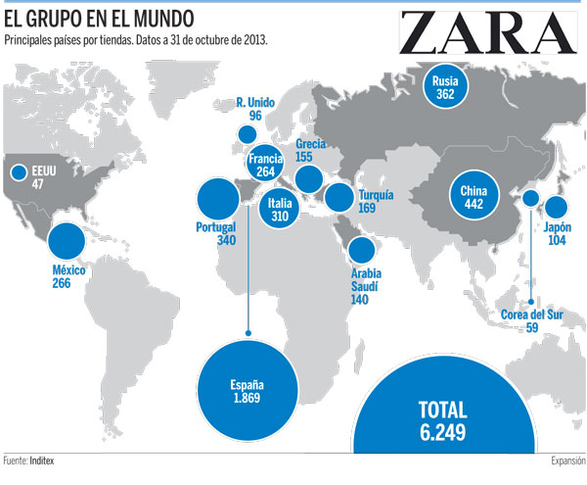
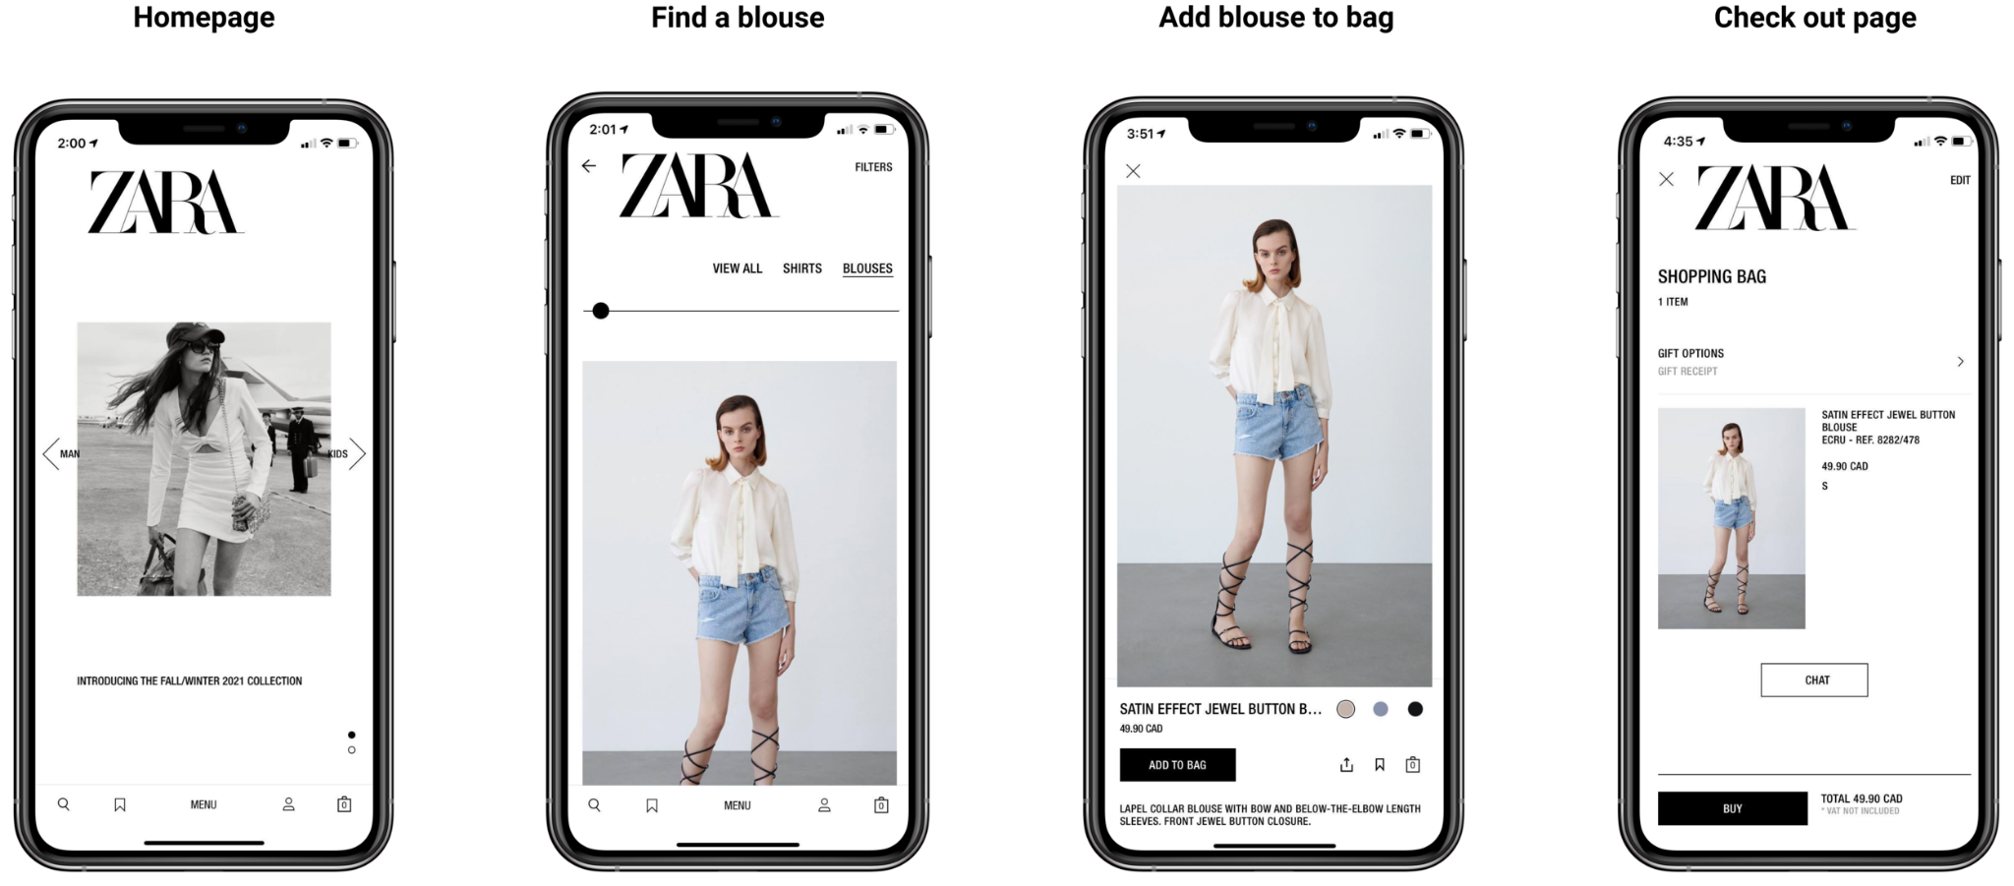
MÈTODES DE DISTRIBUCIÓ
Mètodes de distribució de Zara
Botigues premium
Estrategia omnicanal[6]
Notes:
[6] https://www.scirp.org/html/3-1531766_108440.htm
En la industria textil, los métodos de distribución tradicionales incluyen:
•
Tiendas físicas: Las marcas venden sus productos directamente al consumidor final a través de establecimientos propios o franquiciados.
•
Mayoristas: Las empresas venden grandes volúmenes de productos a intermediarios que luego distribuyen a minoristas más pequeños.
•
Canales online: La venta directa al consumidor a través de plataformas de comercio electrónico propias o de terceros ha cobrado gran relevancia en los últimos años.
Además, la logística y la ubicación estratégica de los centros de distribución son fundamentales para garantizar una entrega eficiente y oportuna de los productos. Por ejemplo, Zara cuenta con centros logísticos estratégicamente ubicados que le permiten distribuir sus productos de manera eficiente a nivel global.

Slide 8
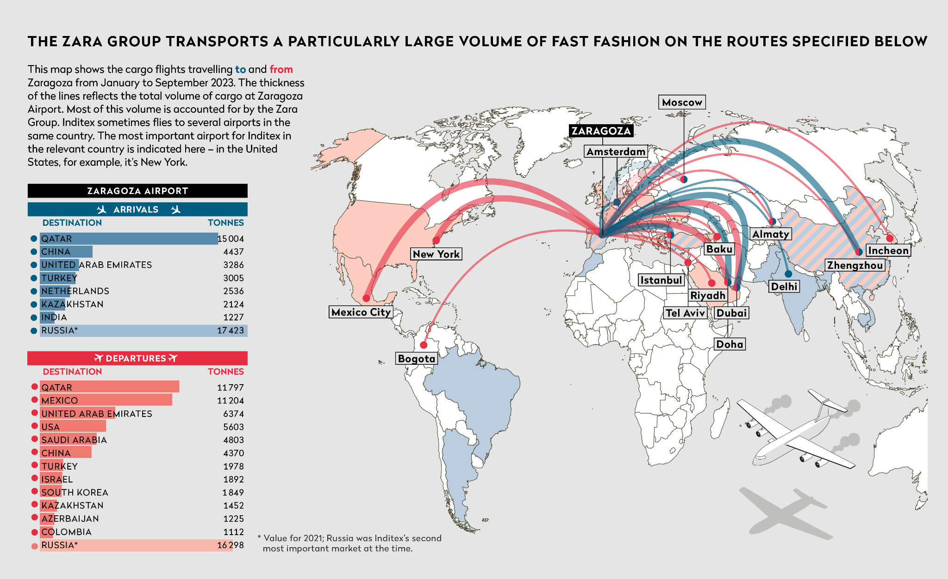
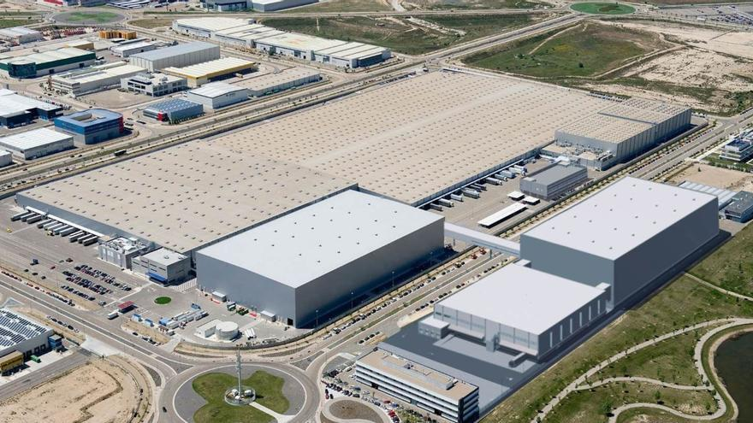
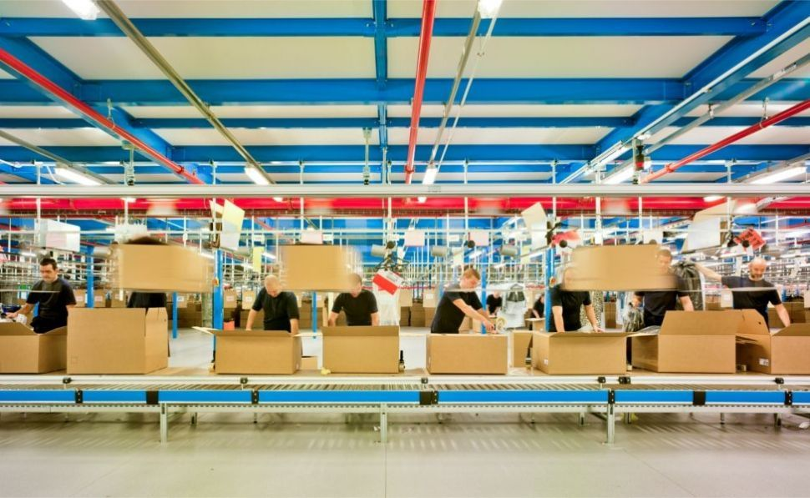
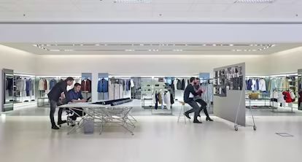
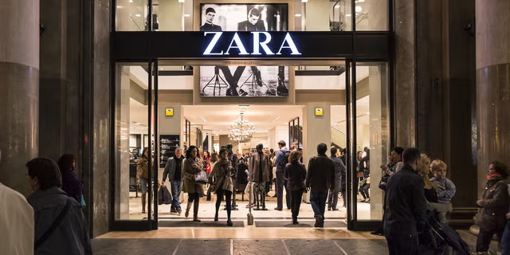
LOGÍSTICA DE ZARA
AVANTATGES
Control centralitzat des del centre logístic de La Corunya.[7]
Alta automatització per a una distribució eficient i precisa.
INTEGRACIÓ VERTICAL
Gestió integral des del disseny fins a la distribució.[8]
Coordinació fluida entre fàbriques, logística i botigues.
Ús intensiu de la tecnologia per optimitzar cada etapa.
Notes:
[7] https://d1wqtxts1xzle7.cloudfront.net/61061578/Zara_Case_Study20191029-42781-f73lj1-libre.pdf?1572387307=&response-content-disposition=inline%3B+filename%3DSuper_Responsive_Supply_Chain_The_Case_o.pdf&Expires=1744059831&Signature=JTDl21BGn-LjKaeJ5GyGudR-gjTga6vDWDCBXBigBOBBsuXZhvupAfdr8w0UaWtieQyu~nAOXRmpMpc0K5gljaNkoRUKE~Co9VLgAjnQKDZgA8lmRei-rJW~pVQZy5r8w1WfAtX~gbk3mh-o6JCu8KTj9YtNrV~V4Fc8PT3zwCzYSeTDu3DSoQGiXFGDjHydbK8zwPj64zn-gVQBjAd62b9eMZT2F~3NVLF~ckvZAEMl0Vo51MX-8SGLbqscFFWgWiJoZdVCDgrbBAlMLt9pn5w0m0edlBA2E6ucmW0W3ClyKWirZ04Z3xWSGJXvo~NK0R-wTIDVnWDaJf8wWOXkTQ__&Key-Pair-Id=APKAJLOHF5GGSLRBV4ZA
[8] https://gupea.ub.gu.se/handle/2077/25661

Slide 9



FUNCIONAMENT CLÀSSIC
Evolució del sector textil
Model tradicional
Cicle basat en temporades: primavera/estiu i tardor/hivern[9]
Desenvolupament amb més d'un any d'antelació
Impacte del fast fashion
Més de 20 col·leccions anuals[10]
Alta sensibilitat als canvis de moda[11]
Notes:
[9] Jackson, Tim. "The process of fashion trend development leading to a season." Fashion marketing: Contemporary issues. Routledge, 2012. 142-155.
[10]https://www.ceeol.com/search/article-detail?id=1095912
[11]tekstila_administracio, «Fast Fashion: Cuatro temporadas en un día», Tekstila. Accedido: 22 de octubre de 2024. [En línea]. Disponible en:
https://tekstila.net/fast-fashion-cuatro-temporadas-un-dia/
Anàlisi Competitiva: Punts Clau Diferencials de ZARA en el Mercat de la Moda RàpidaI. Introducció: Zara com a Líder en Moda Ràpida i la Necessitat de Destacar Avantatges CompetitiusZara, una marca insígnia del grup Inditex, s'ha consolidat com un líder mundial en el dinàmic sector de la moda ràpida, tal com es reflecteix en la seva àmplia presència global i la seva capacitat per influir en les tendències del mercat. No obstant això, aquest èxit no està exempt de la intensa competència d'altres marques destacades que operen en el mateix segment. El mercat tèxtil és altament competitiu, amb marques internacionals que constantment busquen captar l'atenció i la despesa dels consumidors. Entre els principals competidors de Zara es troben H&M, Mango, Primark i Shein, cadascun amb el seu propi model de negoci i proposta de valor. Per a Zara, mantenir la seva posició de lideratge requereix una comprensió profunda del panorama competitiu i la capacitat de destacar els seus avantatges únics davant d'aquests rivals. Aquesta anàlisi té com a objectiu identificar els punts clau que caracteritzen Zara i la diferencien dels seus principals competidors, amb la finalitat de proporcionar una base sòlida per a una presentació comparativa.II. Anàlisi Comparativa dels Competidors de Zara
A. H&M:
H&M, una cadena sueca, es presenta com un dels rivals més directes de Zara a nivell mundial en el mercat de la moda ràpida [text usuari]. La companyia ha establert una presència significativa als Estats Units, amb una àmplia xarxa de botigues.1 El seu model de negoci se centra en oferir moda assequible amb un creixent èmfasi en la sostenibilitat, amb l'ambiciós objectiu d'aconseguir un model de negoci completament circular i amb un impacte climàtic positiu per a l'any 2040.3 No obstant això, la seva estratègia de producció es basa principalment en la fabricació a la Xina i Bangladesh, fet que la fa dependent dels seus dissenyadors per anticipar les tendències amb una antelació considerable abans que els productes arribin a les botigues.1 En termes de presència física, H&M supera a Zara en nombre de botigues a nivell global.2
Entre les fortaleses d'H&M es destaca la seva extensa xarxa de botigues a nivell mundial, especialment als Estats Units, on ha aconseguit una penetració de mercat més gran que Zara.2 A més, la marca és coneguda pels seus preus assequibles, que la fan accessible a una àmplia base de consumidors.2 Les seves iniciatives en matèria de sostenibilitat, com l'objectiu de circularitat per al 2040 3, representen un punt fort creixent per a un segment de consumidors cada vegada més conscient de l'impacte ambiental de la indústria de la moda. A més, H&M ha utilitzat col·laboracions amb dissenyadors famosos per afegir un element de desitjabilitat i exclusivitat a algunes de les seves col·leccions.5
Malgrat aquestes fortaleses, H&M presenta algunes debilitats en comparació amb Zara. La seva dependència de la producció externalitzada en països llunyans comporta temps de resposta més llargs per adaptar-se a les tendències emergents.3 Aquesta estructura podria dificultar la seva capacitat per mantenir el ritme de les tendències de moda més ràpides en comparació amb la agilitat de Zara.4 En un mercat cada vegada més dinàmic, la marca H&M podria estar experimentant dificultats per definir clarament la seva identitat davant la nova competència, especialment en el sector de la moda ràpida en línia.1 A més, en mercats específics com Espanya, H&M ha vist disminuir la seva quota de mercat davant de l'avanç de Zara i Mango, fet que suggereix que les estratègies d'aquests competidors podrien ser més efectives en aquest context.9 La necessitat de predir les tendències amb antelació 1 contrasta amb la capacitat de Zara de respondre a elles en temps real, possiblement fent a H&M més vulnerable a errors en la predicció de les preferències dels consumidors.
B. Mango:
Mango, una altra empresa espanyola, competeix directament amb Zara en el mateix segment de mercat [text usuari]. La companyia percep un mercat resilient als Estats Units, indicant potencial de creixement en aquest territori.1 A més, Mango ha aconseguit augmentar la seva quota de mercat a Espanya, demostrant una sòlida actuació en el seu mercat local.9 El seu estil es percep com més "europeu", possiblement atraient a un segment de consumidors amb aquestes preferències estètiques.1
Una de les principals fortaleses de Mango rau en el seu origen espanyol compartit amb Zara, fet que podria implicar una comprensió similar de les tendències de moda i les preferències dels consumidors en certs mercats, especialment a Espanya.9 El fet que Mango estigui guanyant quota de mercat a H&M a Espanya 9 suggereix que la seva estratègia podria estar ressonant amb els consumidors espanyols. La seva percepció d'un mercat nord-americà resilient 1 podria indicar una estratègia de creixement enfocada en aquest mercat.
Tot i aquestes fortaleses, la informació detallada sobre el model de negoci específic de Mango en comparació amb Zara és limitada en els fragments proporcionats. Tot i que comparteixen origen i segment de mercat, la seva quota de mercat global podria ser inferior a la de Zara, indicant una menor escala o abast internacional.5 La seva estratègia als Estats Units, enfocada en un consumidor "més resilient" 1, podria diferir de l'enfocament de Zara, possiblement dirigint-se a un segment demogràfic lleugerament diferent o concentrant-se en categories de productes diferents dins del mercat nord-americà.
C. Primark:
Primark és coneguda pel seu model de negoci basat en el baix cost.1 Tot i ser un actor relativament nou als Estats Units, es considera que té el potencial de convertir-se en una amenaça competitiva per a marques més establertes en els centres comercials.1 Més del 50% de la seva oferta es compon de productes bàsics, fet que indica un enfocament en peces essencials a preus molt competitius.1 A diferència de Zara i altres competidors, Primark es centra exclusivament en botigues físiques, sense aprofitar el canal de vendes en línia.3 La companyia minimitza els costos de producció per poder oferir preus extremadament baixos als consumidors.3
La principal fortalesa de Primark resideix en els seus preus extremadament baixos, que la fan molt atractiva per a consumidors sensibles al preu.1 La seva forta presència en centres comercials li permet arribar a un gran nombre de clients que prefereixen la compra física.1 La seva capacitat per atraure caçadors de gangues 7 demostra la seva proposta de valor centrada en l'assequibilitat.
No obstant això, el model de negoci de Primark també presenta debilitats en comparació amb Zara. La manca de vendes en línia la priva d'un canal de distribució cada vegada més important i la fa perdre oportunitats en el mercat del comerç electrònic, on Zara té una presència consolidada.3 La seva oferta, centrada principalment en productes bàsics, podria fer-la menys àgil a l'hora de respondre a les tendències de moda ràpida en comparació amb Zara.1 La seva estratègia de preus baixos, tot i ser un avantatge per a certs consumidors, podria implicar menys flexibilitat per adaptar-se ràpidament a les tendències de moda en constant canvi.
D. Shein:
Shein, una empresa xinesa, ha experimentat un creixement notable en els darrers anys, especialment en l'àmbit de les vendes en línia.1 Se la considera la marca pionera de la "ultra-fast fashion".6 La seva capacitat per lliurar col·leccions senceres en temps rècord, amb un nombre de nous articles molt superior al de Zara i H&M 6, la distingeix en el mercat. Durant la pandèmia de COVID-19, Shein va superar a H&M i Zara en quota de mercat als Estats Units, evidenciant la seva creixent influència.10 La majoria de les seves transaccions es concentren en les bandes de preu més baixes, reflectint el seu enfocament en l'assequibilitat.11
La principal fortalesa de Shein rau en el seu domini del mercat de la moda ràpida en línia, on ha aconseguit una quota de mercat significativa.6 La seva velocitat de llançament de nous productes és incomparable, superant amb escreix la capacitat de Zara i altres competidors.6 El seu creixement en els darrers anys ha estat exponencial, demostrant la seva capacitat per connectar amb els consumidors en línia.6 A més, els seus preus generalment més baixos la fan atractiva per a un segment ampli de compradors.1
Malgrat el seu èxit, el model de negoci de Shein també presenta possibles debilitats en comparació amb Zara. El seu enfocament en la "ultra-fast fashion" podria generar preocupacions sobre la qualitat percebuda dels seus productes, així com sobre la sostenibilitat i les pràctiques laborals.4 Zara podria gaudir d'una percepció de marca més "premium" o de millor qualitat per a alguns consumidors.2 La seva dependència exclusiva de les vendes en línia podria limitar el seu accés a aquells consumidors que prefereixen la compra física. La gran quantitat de nous articles i la rapidesa amb què canvien les seves col·leccions podrien dificultar la fidelització dels clients a llarg termini en comparació amb marques amb una imatge més definida.
III. Identificació dels Punts Clau Diferencials de Zara
A. Velocitat i Agilitat Superior en la Cadena de Subministrament:
Un dels elements distintius clau de Zara és la seva excepcional velocitat i agilitat en la cadena de subministrament. La companyia ha demostrat una capacitat notable per dissenyar, produir i distribuir nous productes en un termini aproximat de dues setmanes, un interval de temps significativament més curt que el dels seus competidors, com H&M 3, que depèn en gran mesura de la producció externalitzada. Aquesta agilitat es fonamenta en la seva estratègia d'integració vertical, on una part substancial de la producció es realitza a prop de la seva seu central a Espanya.1 Aquesta proximitat contrasta amb la major dependència de la fabricació a Àsia per part de competidors com H&M i Shein. Aquesta capacitat de resposta ràpida permet a Zara adaptar-se amb promptitud a les tendències de moda emergents i minimitzar la quantitat d'inventari excedent 3, reduint així la necessitat de recórrer a grans descomptes en comparació amb la mitjana del sector.16 La seva habilitat per modificar articles existents en tan sols dues setmanes 21 subratlla encara més la seva agilitat.
B. Model de Negoci Centrat en la Demanda i la Rotació Ràpida de Col·leccions:
El model de negoci de Zara es caracteritza per la producció de col·leccions més petites que s'actualitzen constantment, amb una freqüència mitjana de cada dues setmanes, en resposta directa a la demanda dels clients.6 Aquesta rotació ràpida supera significativament la freqüència amb què els competidors canvien els seus dissenys.15 Aquesta estratègia deliberada crea una sensació d'urgència i exclusivitat entre els consumidors, encoratjant-los a visitar les botigues amb més freqüència per no perdre's les últimes novetats ("compra-ho quan ho vegis" 13) 5, a diferència de models amb col·leccions més estàtiques al llarg de la temporada. A més, Zara produeix un nombre molt més gran d'estils per any en comparació amb els seus competidors (al voltant de 10.000 davant dels 2.000-4.000 de la competència 5), oferint una gamma més àmplia d'opcions i augmentant les probabilitats que els clients trobin allò que busquen.
C. Integració Vertical Estratègica per a la Resposta al Mercat:
Zara manté un control significatiu sobre la seva cadena de valor, que abasta des del disseny i la fabricació fins a la distribució i la venda al detall.3 Aquesta integració és més pronunciada que en competidors que externalitzen una part considerable de la seva producció.3 Aquest control exhaustiu permet una major flexibilitat per ajustar la producció en funció de la demanda del mercat en temps real 7, permetent a Zara utilitzar un sistema de "pull" (basat en la demanda) en contraposició a un sistema de "push" (basat en la predicció de tendències).18 La proximitat de les instal·lacions de producció a la seva seu central a Espanya (nearshoring) facilita una resposta ràpida i una coordinació eficient en totes les etapes del procés.1
D. Estratègia de Màrqueting Discreta i Centrada en l'Experiència de Compra:
Històricament, Zara ha invertit una quantitat relativament petita en publicitat i màrqueting convencional 7, amb una despesa significativament inferior a la dels seus competidors.18 En canvi, la seva estratègia es centra en la ubicació estratègica de les seves botigues en zones de gran afluència, el disseny atractiu i minimalista dels seus espais comercials i una experiència de compra dinàmica caracteritzada per la constant arribada de novetats.7 Aquesta aproximació busca crear una imatge de marca basada en la qualitat i el disseny sense dependre excessivament de la publicitat tradicional, fet que podria contribuir a una percepció de valor per als clients.18 La marca també posa un èmfasi significatiu en la recopilació i utilització del feedback dels clients per informar les seves decisions de disseny i producció.12
IV. Redacció dels Punts Clau en Català amb Referències
Cadena de subministrament àgil i ràpida 3
Rotació constant de col·leccions 6
Integració vertical per a la resposta 12
Màrqueting discret i experiència 7
V. Taules Clau Valuoses per a l'Informe
Taula 1: Comparativa dels Models de Negoci dels Principals Competidors de Zara
CaracterísticaZaraH&MMangoPrimarkSheinModel de Negoci PrincipalModa ràpida centrada en la demandaModa ràpida assequible amb èmfasi en la sostenibilitatModa ràpida en el mateix segment que ZaraModa de baix cost centrada en productes bàsicsUltra-fast fashion exclusivament en líniaCadena de SubministramentIntegració vertical, producció pròxima (nearshoring)Principalment externalitzada a ÀsiaNo detallat als snippetsPrincipalment externalitzada per minimitzar costosPrincipalment externalitzada, gran volum de nous articlesEnfocament de PreusAssequible, amb pocs descomptesAssequible, algunes línies de preu més baixNo detallat als snippetsPreus extremadament baixosGeneralment preus baixosPresència en LíniaSòlida presència en línia i física (model híbrid)Sòlida presència en línia i física (model híbrid)Presència en línia i físicaExclusivament físicaExclusivament en líniaSostenibilitatIniciatives en cursObjectiu de circularitat per al 2040No detallat als snippetsNo detallat als snippetsQüestionable, model "ultra-fast" genera preocupacionsPercepció de Marca ClauModa instantània, tendències ràpides, qualitat acceptable, experiènciaAssequible, amb esforços en sostenibilitat, àmplia xarxa de botiguesEstil europeu, guanyant quota a EspanyaPreus molt baixos, productes bàsicsModa ultra ràpida, gran varietat, preus baixos
Taula 2: Punts Clau Diferencials de Zara i la seva Evidència
Punt Clau Diferencial (Català)Descripció ConcisaSnippet de ReferènciaCadena de subministrament àgil i ràpidaCapacitat per dissenyar, produir i distribuir en dues setmanes, amb integració vertical i producció pròxima.3Rotació constant de col·leccionsCol·leccions petites i actualitzades cada dues setmanes, amb molts més estils anuals que la competència.6Integració vertical per a la respostaControl significatiu des del disseny fins a la venda, permetent ajustar la producció segons la demanda.12Màrqueting discret i experiènciaInversió baixa en publicitat tradicional, enfocament en botigues atractives i experiència de compra dinàmica.7
VI. ConclusionsL'anàlisi del panorama competitiu revela que Zara es diferencia dels seus rivals principals en diversos aspectes clau. La seva agilitat i velocitat superior en la cadena de subministrament, impulsada per la integració vertical i la producció pròxima, li permeten respondre a les tendències de moda amb una rapidesa sense precedents. Aquesta capacitat es complementa amb un model de negoci centrat en la demanda i la rotació constant de col·leccions, que crea una sensació d'urgència i manté l'interès dels consumidors. Mentre que competidors com H&M posen un èmfasi creixent en la sostenibilitat i Primark es basa en preus extremadament baixos, Zara ha construït una marca sòlida amb una estratègia de màrqueting discreta que se centra en l'experiència de compra en les seves botigues. L'ascens de Shein com a actor dominant en la moda ràpida en línia presenta un nou desafiament, però la capacitat de Zara per combinar una forta presència física amb una estratègia en línia eficaç i una percepció de marca que podria inclinar-se lleugerament cap a una qualitat superior podrien ser factors clau per mantenir la seva posició de lideratge en el futur. En definitiva, la combinació única d'una cadena de subministrament àgil, una rotació ràpida de productes, una integració vertical estratègica i un enfocament distintiu del màrqueting permet a Zara mantenir un avantatge competitiu significatiu en el dinàmic mercat de la moda ràpida.

Slide 10
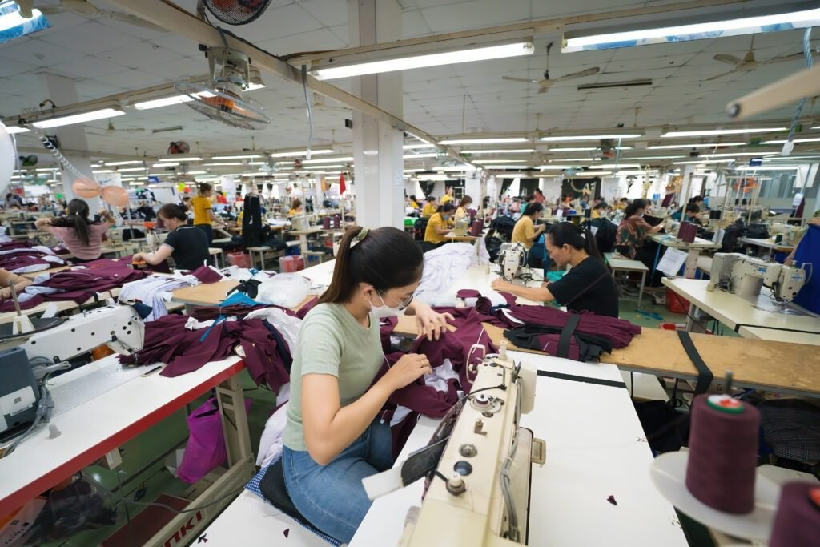
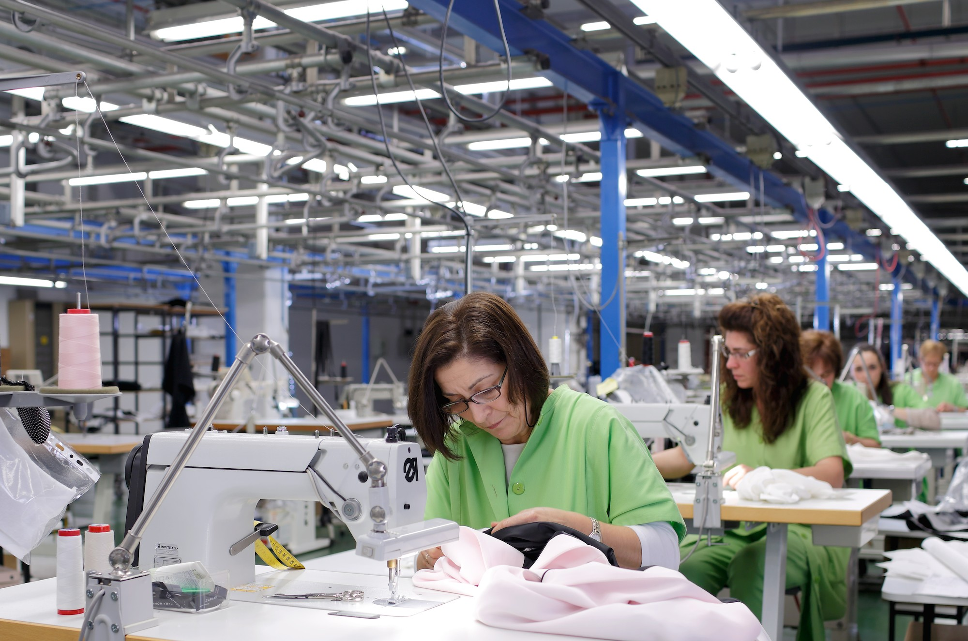
FUNCIONAMENT CLÀSSIC
Diferències en la producció
Empreses tradicionals
Zara
Externalitzen producció per centrar-se en disseny i comercialització[12]
Controla internament la producció, garantint agilitat i adaptació
Notes:
Anàlisi Competitiva: Punts Clau Diferencials de ZARA en el Mercat de la Moda RàpidaI. Introducció: Zara com a Líder en Moda Ràpida i la Necessitat de Destacar Avantatges CompetitiusZara, una marca insígnia del grup Inditex, s'ha consolidat com un líder mundial en el dinàmic sector de la moda ràpida, tal com es reflecteix en la seva àmplia presència global i la seva capacitat per influir en les tendències del mercat. No obstant això, aquest èxit no està exempt de la intensa competència d'altres marques destacades que operen en el mateix segment. El mercat tèxtil és altament competitiu, amb marques internacionals que constantment busquen captar l'atenció i la despesa dels consumidors. Entre els principals competidors de Zara es troben H&M, Mango, Primark i Shein, cadascun amb el seu propi model de negoci i proposta de valor. Per a Zara, mantenir la seva posició de lideratge requereix una comprensió profunda del panorama competitiu i la capacitat de destacar els seus avantatges únics davant d'aquests rivals. Aquesta anàlisi té com a objectiu identificar els punts clau que caracteritzen Zara i la diferencien dels seus principals competidors, amb la finalitat de proporcionar una base sòlida per a una presentació comparativa.II. Anàlisi Comparativa dels Competidors de Zara
A. H&M:
H&M, una cadena sueca, es presenta com un dels rivals més directes de Zara a nivell mundial en el mercat de la moda ràpida [text usuari]. La companyia ha establert una presència significativa als Estats Units, amb una àmplia xarxa de botigues.1 El seu model de negoci se centra en oferir moda assequible amb un creixent èmfasi en la sostenibilitat, amb l'ambiciós objectiu d'aconseguir un model de negoci completament circular i amb un impacte climàtic positiu per a l'any 2040.3 No obstant això, la seva estratègia de producció es basa principalment en la fabricació a la Xina i Bangladesh, fet que la fa dependent dels seus dissenyadors per anticipar les tendències amb una antelació considerable abans que els productes arribin a les botigues.1 En termes de presència física, H&M supera a Zara en nombre de botigues a nivell global.2
Entre les fortaleses d'H&M es destaca la seva extensa xarxa de botigues a nivell mundial, especialment als Estats Units, on ha aconseguit una penetració de mercat més gran que Zara.2 A més, la marca és coneguda pels seus preus assequibles, que la fan accessible a una àmplia base de consumidors.2 Les seves iniciatives en matèria de sostenibilitat, com l'objectiu de circularitat per al 2040 3, representen un punt fort creixent per a un segment de consumidors cada vegada més conscient de l'impacte ambiental de la indústria de la moda. A més, H&M ha utilitzat col·laboracions amb dissenyadors famosos per afegir un element de desitjabilitat i exclusivitat a algunes de les seves col·leccions.5
Malgrat aquestes fortaleses, H&M presenta algunes debilitats en comparació amb Zara. La seva dependència de la producció externalitzada en països llunyans comporta temps de resposta més llargs per adaptar-se a les tendències emergents.3 Aquesta estructura podria dificultar la seva capacitat per mantenir el ritme de les tendències de moda més ràpides en comparació amb la agilitat de Zara.4 En un mercat cada vegada més dinàmic, la marca H&M podria estar experimentant dificultats per definir clarament la seva identitat davant la nova competència, especialment en el sector de la moda ràpida en línia.1 A més, en mercats específics com Espanya, H&M ha vist disminuir la seva quota de mercat davant de l'avanç de Zara i Mango, fet que suggereix que les estratègies d'aquests competidors podrien ser més efectives en aquest context.9 La necessitat de predir les tendències amb antelació 1 contrasta amb la capacitat de Zara de respondre a elles en temps real, possiblement fent a H&M més vulnerable a errors en la predicció de les preferències dels consumidors.
B. Mango:
Mango, una altra empresa espanyola, competeix directament amb Zara en el mateix segment de mercat [text usuari]. La companyia percep un mercat resilient als Estats Units, indicant potencial de creixement en aquest territori.1 A més, Mango ha aconseguit augmentar la seva quota de mercat a Espanya, demostrant una sòlida actuació en el seu mercat local.9 El seu estil es percep com més "europeu", possiblement atraient a un segment de consumidors amb aquestes preferències estètiques.1
Una de les principals fortaleses de Mango rau en el seu origen espanyol compartit amb Zara, fet que podria implicar una comprensió similar de les tendències de moda i les preferències dels consumidors en certs mercats, especialment a Espanya.9 El fet que Mango estigui guanyant quota de mercat a H&M a Espanya 9 suggereix que la seva estratègia podria estar ressonant amb els consumidors espanyols. La seva percepció d'un mercat nord-americà resilient 1 podria indicar una estratègia de creixement enfocada en aquest mercat.
Tot i aquestes fortaleses, la informació detallada sobre el model de negoci específic de Mango en comparació amb Zara és limitada en els fragments proporcionats. Tot i que comparteixen origen i segment de mercat, la seva quota de mercat global podria ser inferior a la de Zara, indicant una menor escala o abast internacional.5 La seva estratègia als Estats Units, enfocada en un consumidor "més resilient" 1, podria diferir de l'enfocament de Zara, possiblement dirigint-se a un segment demogràfic lleugerament diferent o concentrant-se en categories de productes diferents dins del mercat nord-americà.
C. Primark:
Primark és coneguda pel seu model de negoci basat en el baix cost.1 Tot i ser un actor relativament nou als Estats Units, es considera que té el potencial de convertir-se en una amenaça competitiva per a marques més establertes en els centres comercials.1 Més del 50% de la seva oferta es compon de productes bàsics, fet que indica un enfocament en peces essencials a preus molt competitius.1 A diferència de Zara i altres competidors, Primark es centra exclusivament en botigues físiques, sense aprofitar el canal de vendes en línia.3 La companyia minimitza els costos de producció per poder oferir preus extremadament baixos als consumidors.3
La principal fortalesa de Primark resideix en els seus preus extremadament baixos, que la fan molt atractiva per a consumidors sensibles al preu.1 La seva forta presència en centres comercials li permet arribar a un gran nombre de clients que prefereixen la compra física.1 La seva capacitat per atraure caçadors de gangues 7 demostra la seva proposta de valor centrada en l'assequibilitat.
No obstant això, el model de negoci de Primark també presenta debilitats en comparació amb Zara. La manca de vendes en línia la priva d'un canal de distribució cada vegada més important i la fa perdre oportunitats en el mercat del comerç electrònic, on Zara té una presència consolidada.3 La seva oferta, centrada principalment en productes bàsics, podria fer-la menys àgil a l'hora de respondre a les tendències de moda ràpida en comparació amb Zara.1 La seva estratègia de preus baixos, tot i ser un avantatge per a certs consumidors, podria implicar menys flexibilitat per adaptar-se ràpidament a les tendències de moda en constant canvi.
D. Shein:
Shein, una empresa xinesa, ha experimentat un creixement notable en els darrers anys, especialment en l'àmbit de les vendes en línia.1 Se la considera la marca pionera de la "ultra-fast fashion".6 La seva capacitat per lliurar col·leccions senceres en temps rècord, amb un nombre de nous articles molt superior al de Zara i H&M 6, la distingeix en el mercat. Durant la pandèmia de COVID-19, Shein va superar a H&M i Zara en quota de mercat als Estats Units, evidenciant la seva creixent influència.10 La majoria de les seves transaccions es concentren en les bandes de preu més baixes, reflectint el seu enfocament en l'assequibilitat.11
La principal fortalesa de Shein rau en el seu domini del mercat de la moda ràpida en línia, on ha aconseguit una quota de mercat significativa.6 La seva velocitat de llançament de nous productes és incomparable, superant amb escreix la capacitat de Zara i altres competidors.6 El seu creixement en els darrers anys ha estat exponencial, demostrant la seva capacitat per connectar amb els consumidors en línia.6 A més, els seus preus generalment més baixos la fan atractiva per a un segment ampli de compradors.1
Malgrat el seu èxit, el model de negoci de Shein també presenta possibles debilitats en comparació amb Zara. El seu enfocament en la "ultra-fast fashion" podria generar preocupacions sobre la qualitat percebuda dels seus productes, així com sobre la sostenibilitat i les pràctiques laborals.4 Zara podria gaudir d'una percepció de marca més "premium" o de millor qualitat per a alguns consumidors.2 La seva dependència exclusiva de les vendes en línia podria limitar el seu accés a aquells consumidors que prefereixen la compra física. La gran quantitat de nous articles i la rapidesa amb què canvien les seves col·leccions podrien dificultar la fidelització dels clients a llarg termini en comparació amb marques amb una imatge més definida.
III. Identificació dels Punts Clau Diferencials de Zara
A. Velocitat i Agilitat Superior en la Cadena de Subministrament:
Un dels elements distintius clau de Zara és la seva excepcional velocitat i agilitat en la cadena de subministrament. La companyia ha demostrat una capacitat notable per dissenyar, produir i distribuir nous productes en un termini aproximat de dues setmanes, un interval de temps significativament més curt que el dels seus competidors, com H&M 3, que depèn en gran mesura de la producció externalitzada. Aquesta agilitat es fonamenta en la seva estratègia d'integració vertical, on una part substancial de la producció es realitza a prop de la seva seu central a Espanya.1 Aquesta proximitat contrasta amb la major dependència de la fabricació a Àsia per part de competidors com H&M i Shein. Aquesta capacitat de resposta ràpida permet a Zara adaptar-se amb promptitud a les tendències de moda emergents i minimitzar la quantitat d'inventari excedent 3, reduint així la necessitat de recórrer a grans descomptes en comparació amb la mitjana del sector.16 La seva habilitat per modificar articles existents en tan sols dues setmanes 21 subratlla encara més la seva agilitat.
B. Model de Negoci Centrat en la Demanda i la Rotació Ràpida de Col·leccions:
El model de negoci de Zara es caracteritza per la producció de col·leccions més petites que s'actualitzen constantment, amb una freqüència mitjana de cada dues setmanes, en resposta directa a la demanda dels clients.6 Aquesta rotació ràpida supera significativament la freqüència amb què els competidors canvien els seus dissenys.15 Aquesta estratègia deliberada crea una sensació d'urgència i exclusivitat entre els consumidors, encoratjant-los a visitar les botigues amb més freqüència per no perdre's les últimes novetats ("compra-ho quan ho vegis" 13) 5, a diferència de models amb col·leccions més estàtiques al llarg de la temporada. A més, Zara produeix un nombre molt més gran d'estils per any en comparació amb els seus competidors (al voltant de 10.000 davant dels 2.000-4.000 de la competència 5), oferint una gamma més àmplia d'opcions i augmentant les probabilitats que els clients trobin allò que busquen.
C. Integració Vertical Estratègica per a la Resposta al Mercat:
Zara manté un control significatiu sobre la seva cadena de valor, que abasta des del disseny i la fabricació fins a la distribució i la venda al detall.3 Aquesta integració és més pronunciada que en competidors que externalitzen una part considerable de la seva producció.3 Aquest control exhaustiu permet una major flexibilitat per ajustar la producció en funció de la demanda del mercat en temps real 7, permetent a Zara utilitzar un sistema de "pull" (basat en la demanda) en contraposició a un sistema de "push" (basat en la predicció de tendències).18 La proximitat de les instal·lacions de producció a la seva seu central a Espanya (nearshoring) facilita una resposta ràpida i una coordinació eficient en totes les etapes del procés.1
D. Estratègia de Màrqueting Discreta i Centrada en l'Experiència de Compra:
Històricament, Zara ha invertit una quantitat relativament petita en publicitat i màrqueting convencional 7, amb una despesa significativament inferior a la dels seus competidors.18 En canvi, la seva estratègia es centra en la ubicació estratègica de les seves botigues en zones de gran afluència, el disseny atractiu i minimalista dels seus espais comercials i una experiència de compra dinàmica caracteritzada per la constant arribada de novetats.7 Aquesta aproximació busca crear una imatge de marca basada en la qualitat i el disseny sense dependre excessivament de la publicitat tradicional, fet que podria contribuir a una percepció de valor per als clients.18 La marca també posa un èmfasi significatiu en la recopilació i utilització del feedback dels clients per informar les seves decisions de disseny i producció.12
IV. Redacció dels Punts Clau en Català amb Referències
Cadena de subministrament àgil i ràpida 3
Rotació constant de col·leccions 6
Integració vertical per a la resposta 12
Màrqueting discret i experiència 7
V. Taules Clau Valuoses per a l'Informe
Taula 1: Comparativa dels Models de Negoci dels Principals Competidors de Zara
CaracterísticaZaraH&MMangoPrimarkSheinModel de Negoci PrincipalModa ràpida centrada en la demandaModa ràpida assequible amb èmfasi en la sostenibilitatModa ràpida en el mateix segment que ZaraModa de baix cost centrada en productes bàsicsUltra-fast fashion exclusivament en líniaCadena de SubministramentIntegració vertical, producció pròxima (nearshoring)Principalment externalitzada a ÀsiaNo detallat als snippetsPrincipalment externalitzada per minimitzar costosPrincipalment externalitzada, gran volum de nous articlesEnfocament de PreusAssequible, amb pocs descomptesAssequible, algunes línies de preu més baixNo detallat als snippetsPreus extremadament baixosGeneralment preus baixosPresència en LíniaSòlida presència en línia i física (model híbrid)Sòlida presència en línia i física (model híbrid)Presència en línia i físicaExclusivament físicaExclusivament en líniaSostenibilitatIniciatives en cursObjectiu de circularitat per al 2040No detallat als snippetsNo detallat als snippetsQüestionable, model "ultra-fast" genera preocupacionsPercepció de Marca ClauModa instantània, tendències ràpides, qualitat acceptable, experiènciaAssequible, amb esforços en sostenibilitat, àmplia xarxa de botiguesEstil europeu, guanyant quota a EspanyaPreus molt baixos, productes bàsicsModa ultra ràpida, gran varietat, preus baixos
Taula 2: Punts Clau Diferencials de Zara i la seva Evidència
Punt Clau Diferencial (Català)Descripció ConcisaSnippet de ReferènciaCadena de subministrament àgil i ràpidaCapacitat per dissenyar, produir i distribuir en dues setmanes, amb integració vertical i producció pròxima.3Rotació constant de col·leccionsCol·leccions petites i actualitzades cada dues setmanes, amb molts més estils anuals que la competència.6Integració vertical per a la respostaControl significatiu des del disseny fins a la venda, permetent ajustar la producció segons la demanda.12Màrqueting discret i experiènciaInversió baixa en publicitat tradicional, enfocament en botigues atractives i experiència de compra dinàmica.7
VI. ConclusionsL'anàlisi del panorama competitiu revela que Zara es diferencia dels seus rivals principals en diversos aspectes clau. La seva agilitat i velocitat superior en la cadena de subministrament, impulsada per la integració vertical i la producció pròxima, li permeten respondre a les tendències de moda amb una rapidesa sense precedents. Aquesta capacitat es complementa amb un model de negoci centrat en la demanda i la rotació constant de col·leccions, que crea una sensació d'urgència i manté l'interès dels consumidors. Mentre que competidors com H&M posen un èmfasi creixent en la sostenibilitat i Primark es basa en preus extremadament baixos, Zara ha construït una marca sòlida amb una estratègia de màrqueting discreta que se centra en l'experiència de compra en les seves botigues. L'ascens de Shein com a actor dominant en la moda ràpida en línia presenta un nou desafiament, però la capacitat de Zara per combinar una forta presència física amb una estratègia en línia eficaç i una percepció de marca que podria inclinar-se lleugerament cap a una qualitat superior podrien ser factors clau per mantenir la seva posició de lideratge en el futur. En definitiva, la combinació única d'una cadena de subministrament àgil, una rotació ràpida de productes, una integració vertical estratègica i un enfocament distintiu del màrqueting permet a Zara mantenir un avantatge competitiu significatiu en el dinàmic mercat de la moda ràpida.

Slide 11

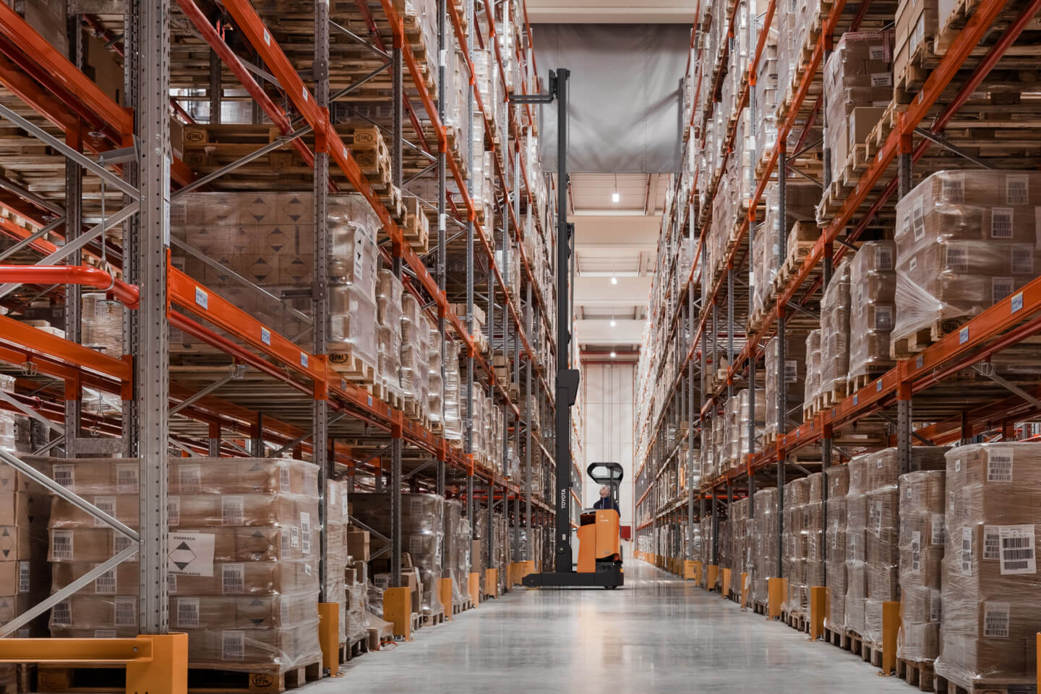
02
CADENA D'APROVISIONAMENT

Slide 12
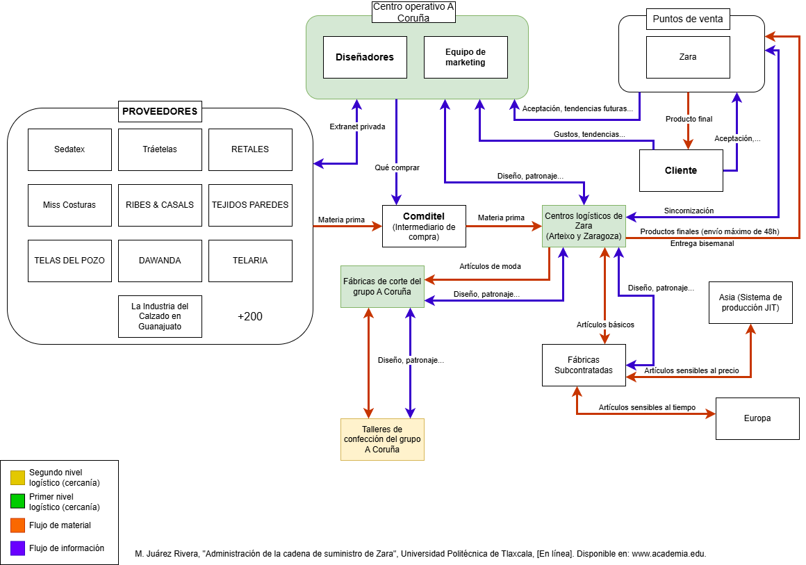
DIAGRAMA DE FLUX

Slide 13

03
SOFTWARE SCM
Disseny de pantalles

Slide 14
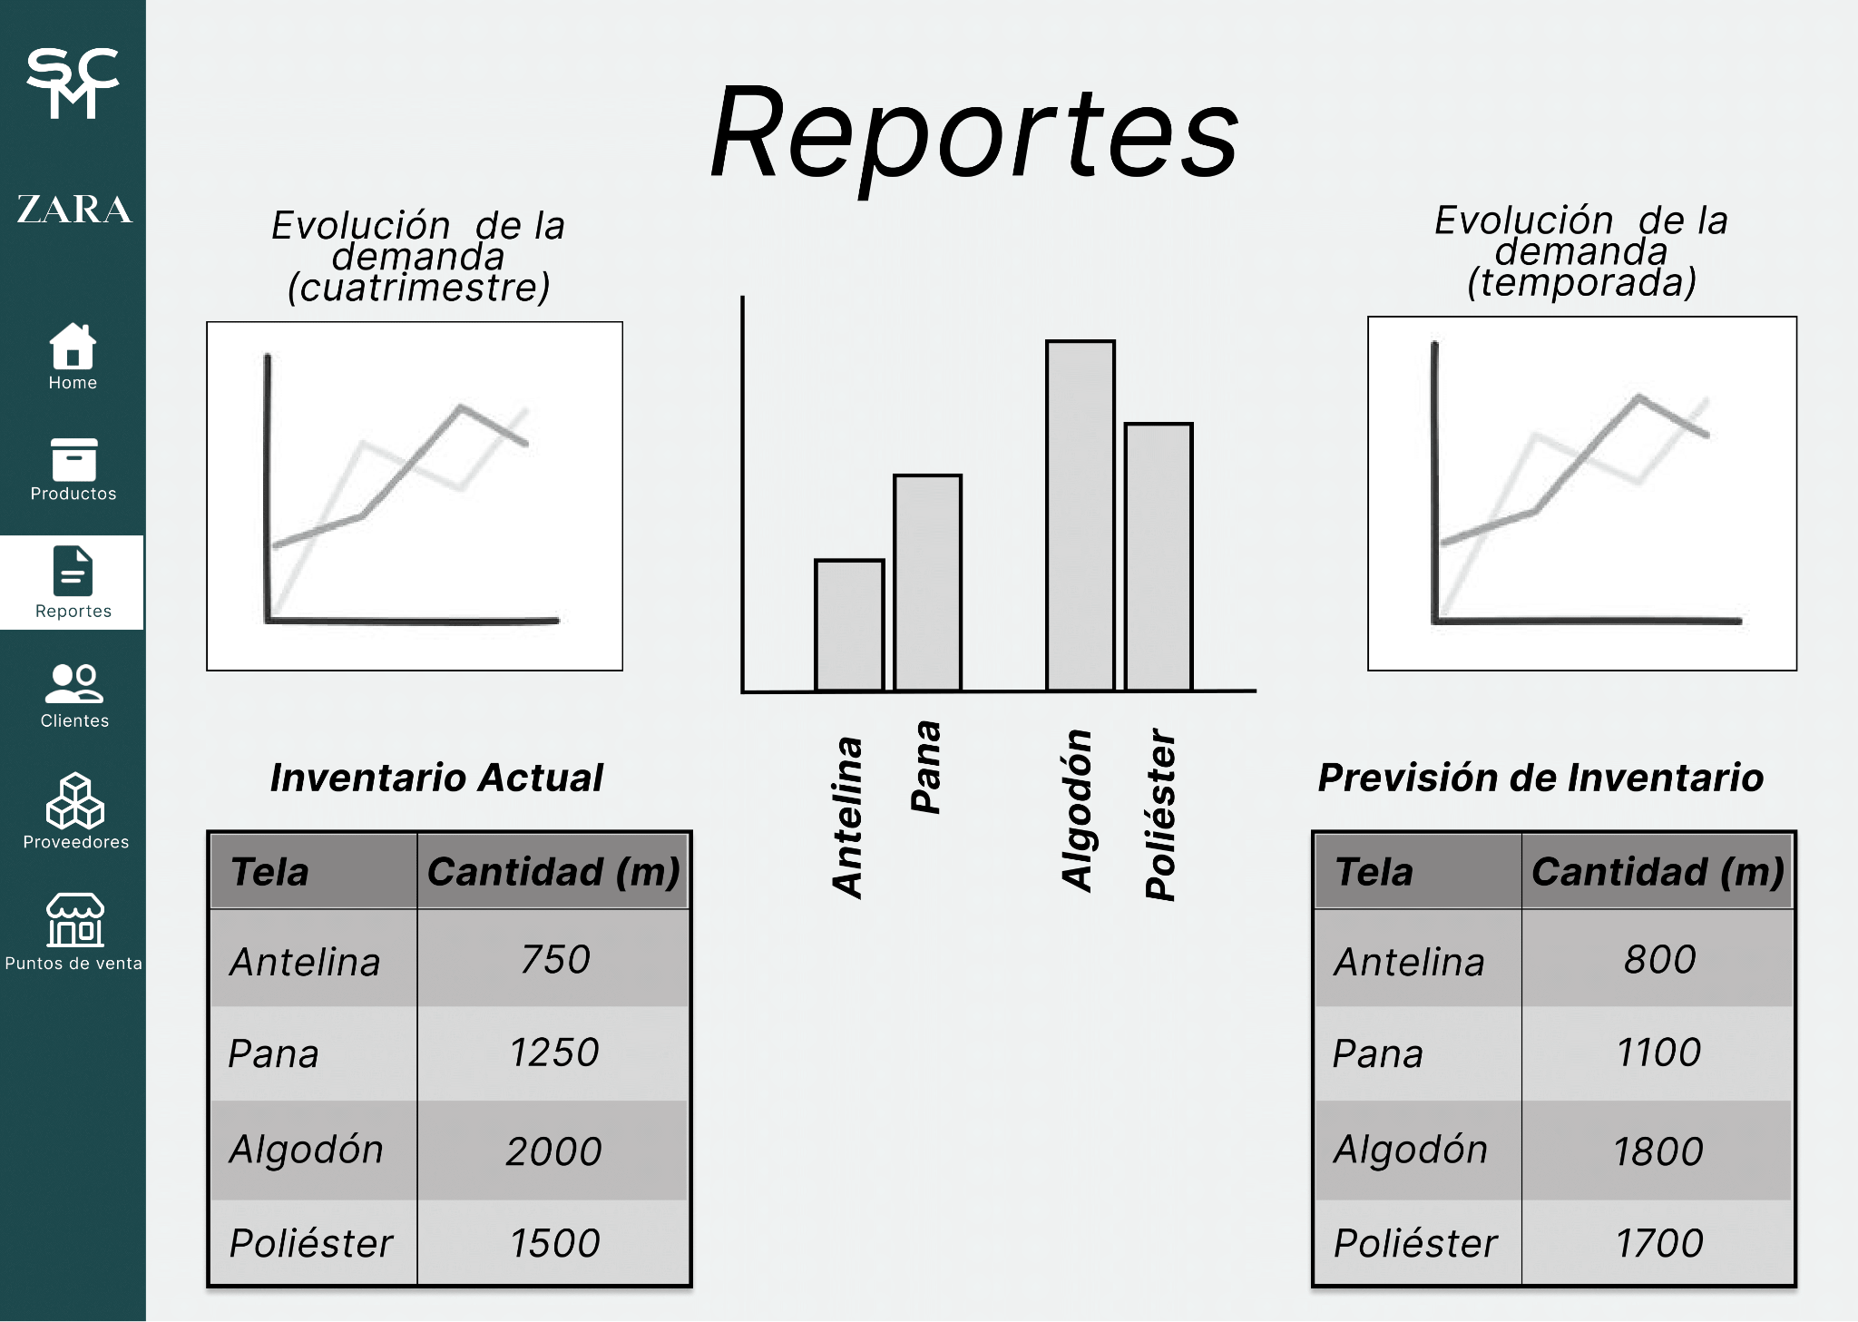
ZARA CENTRAL

Slide 15
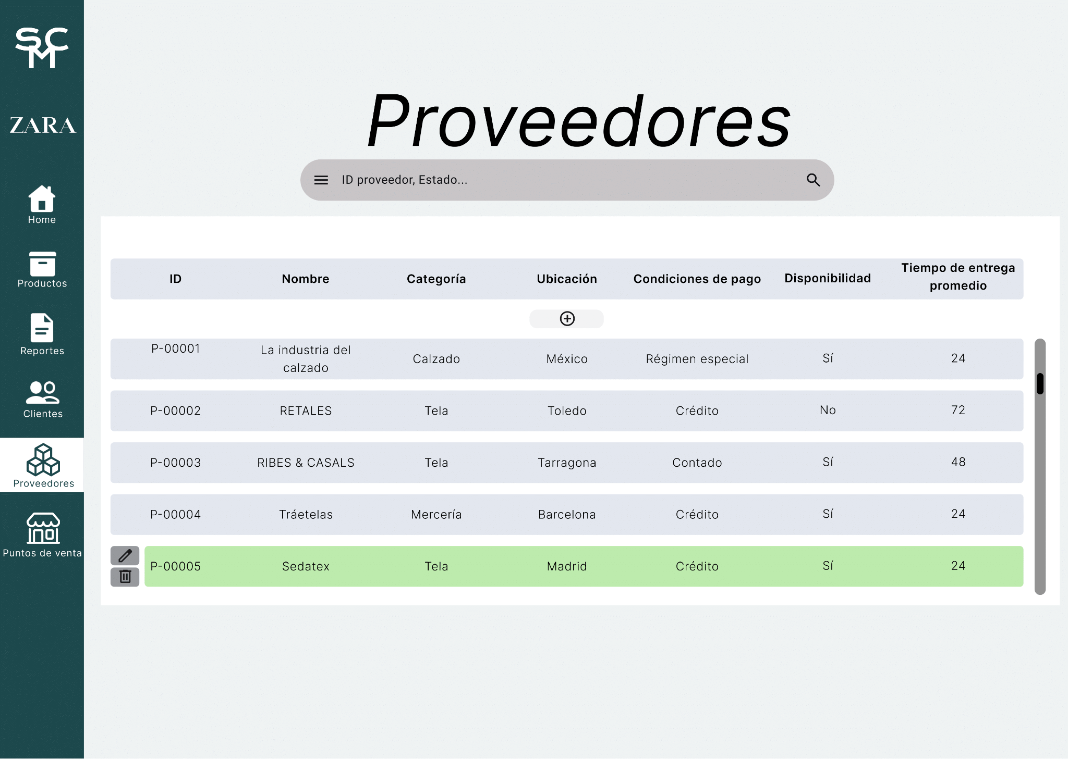
ZARA CENTRAL

Slide 16
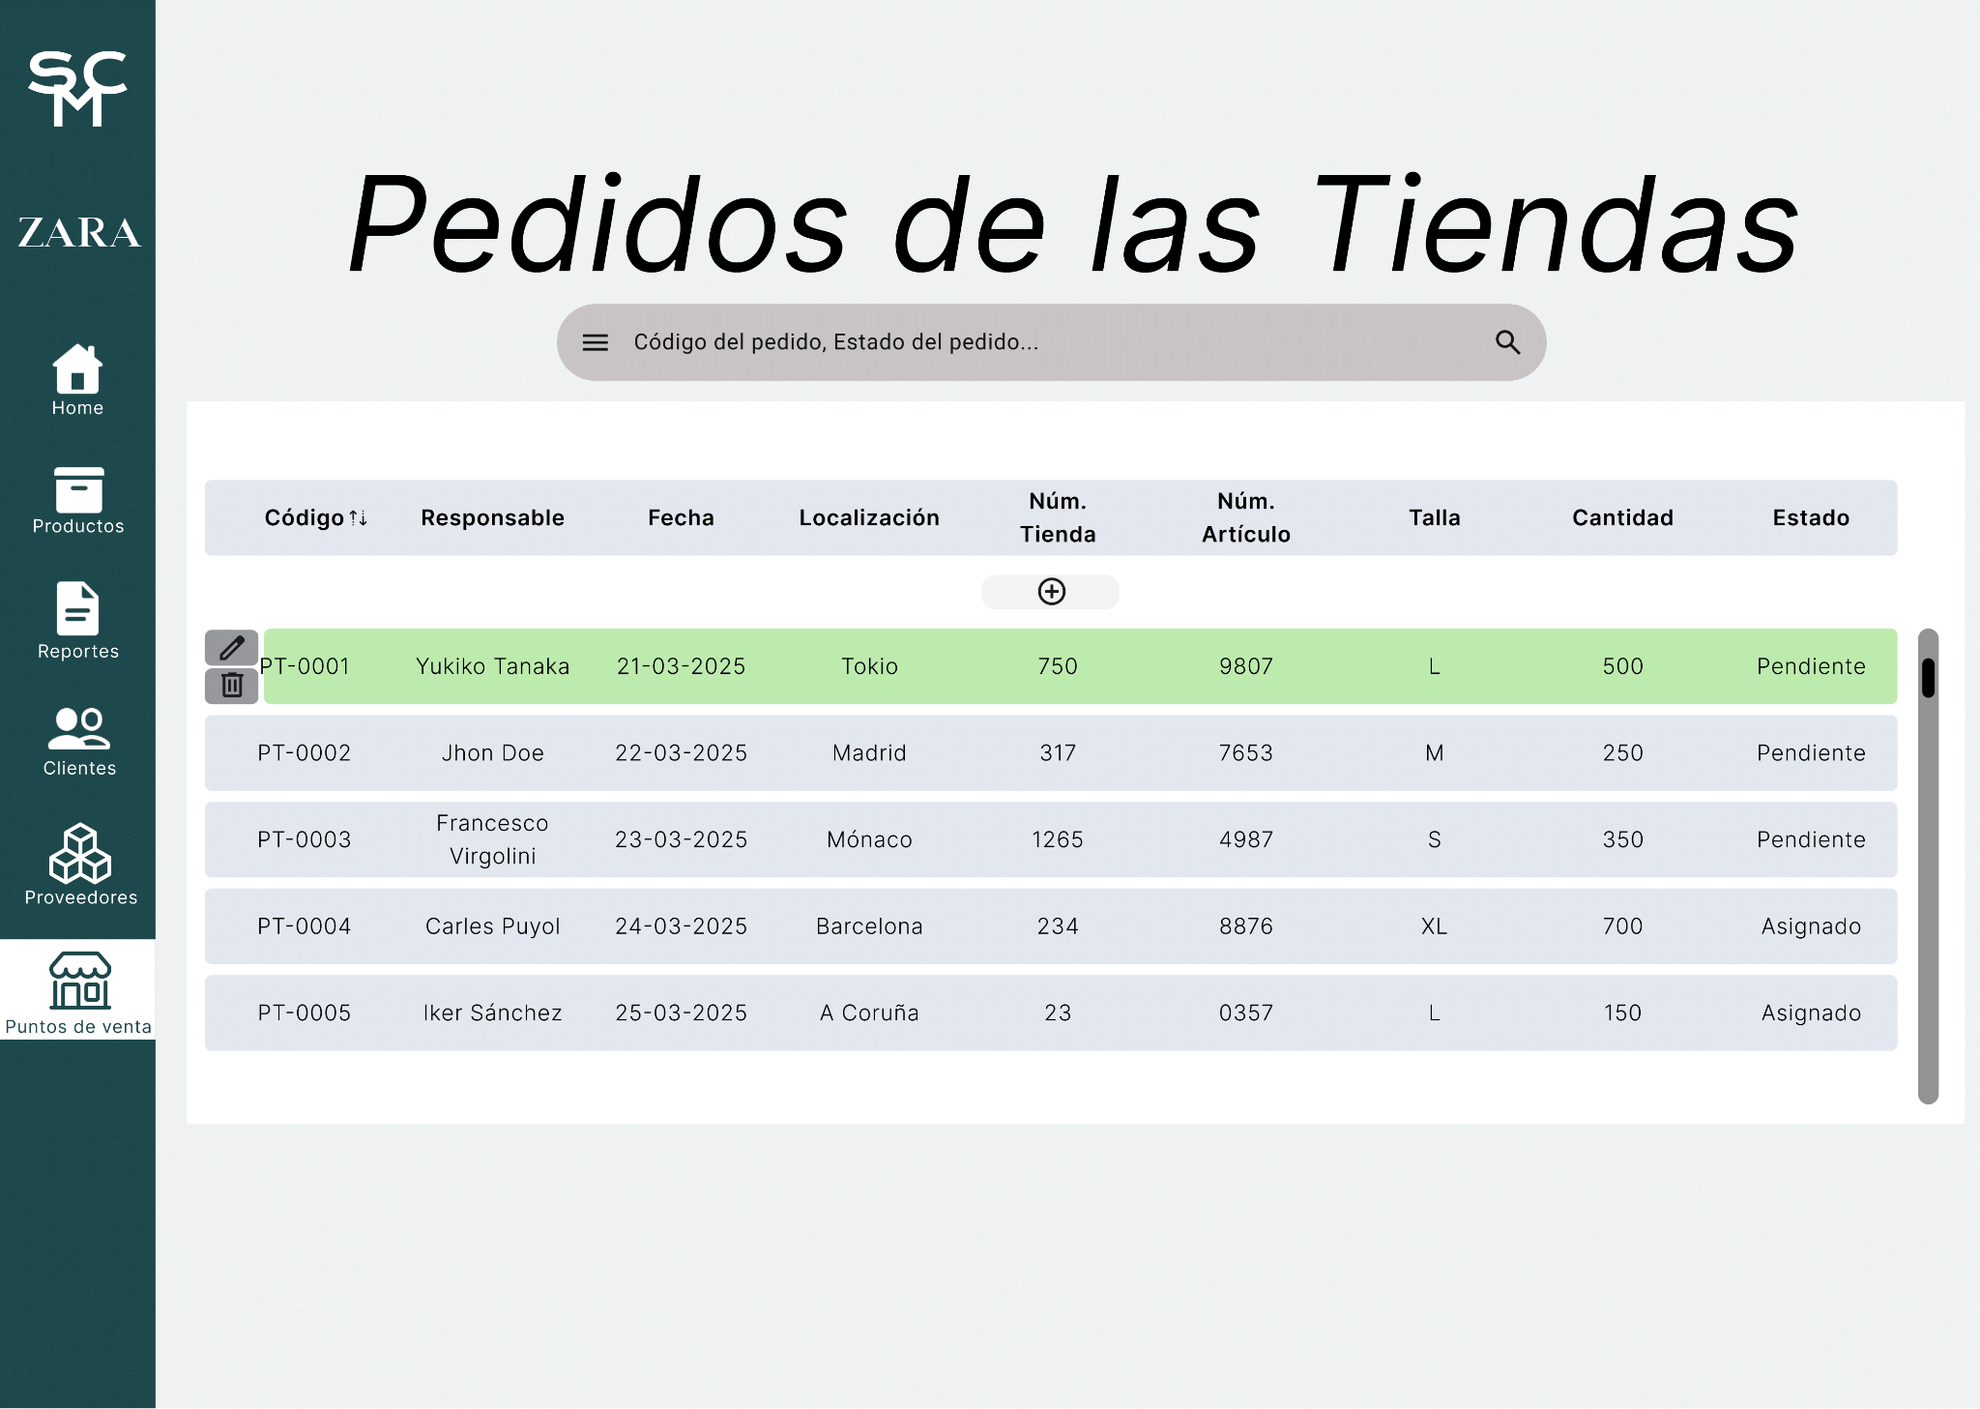
ZARA CENTRAL

Slide 17
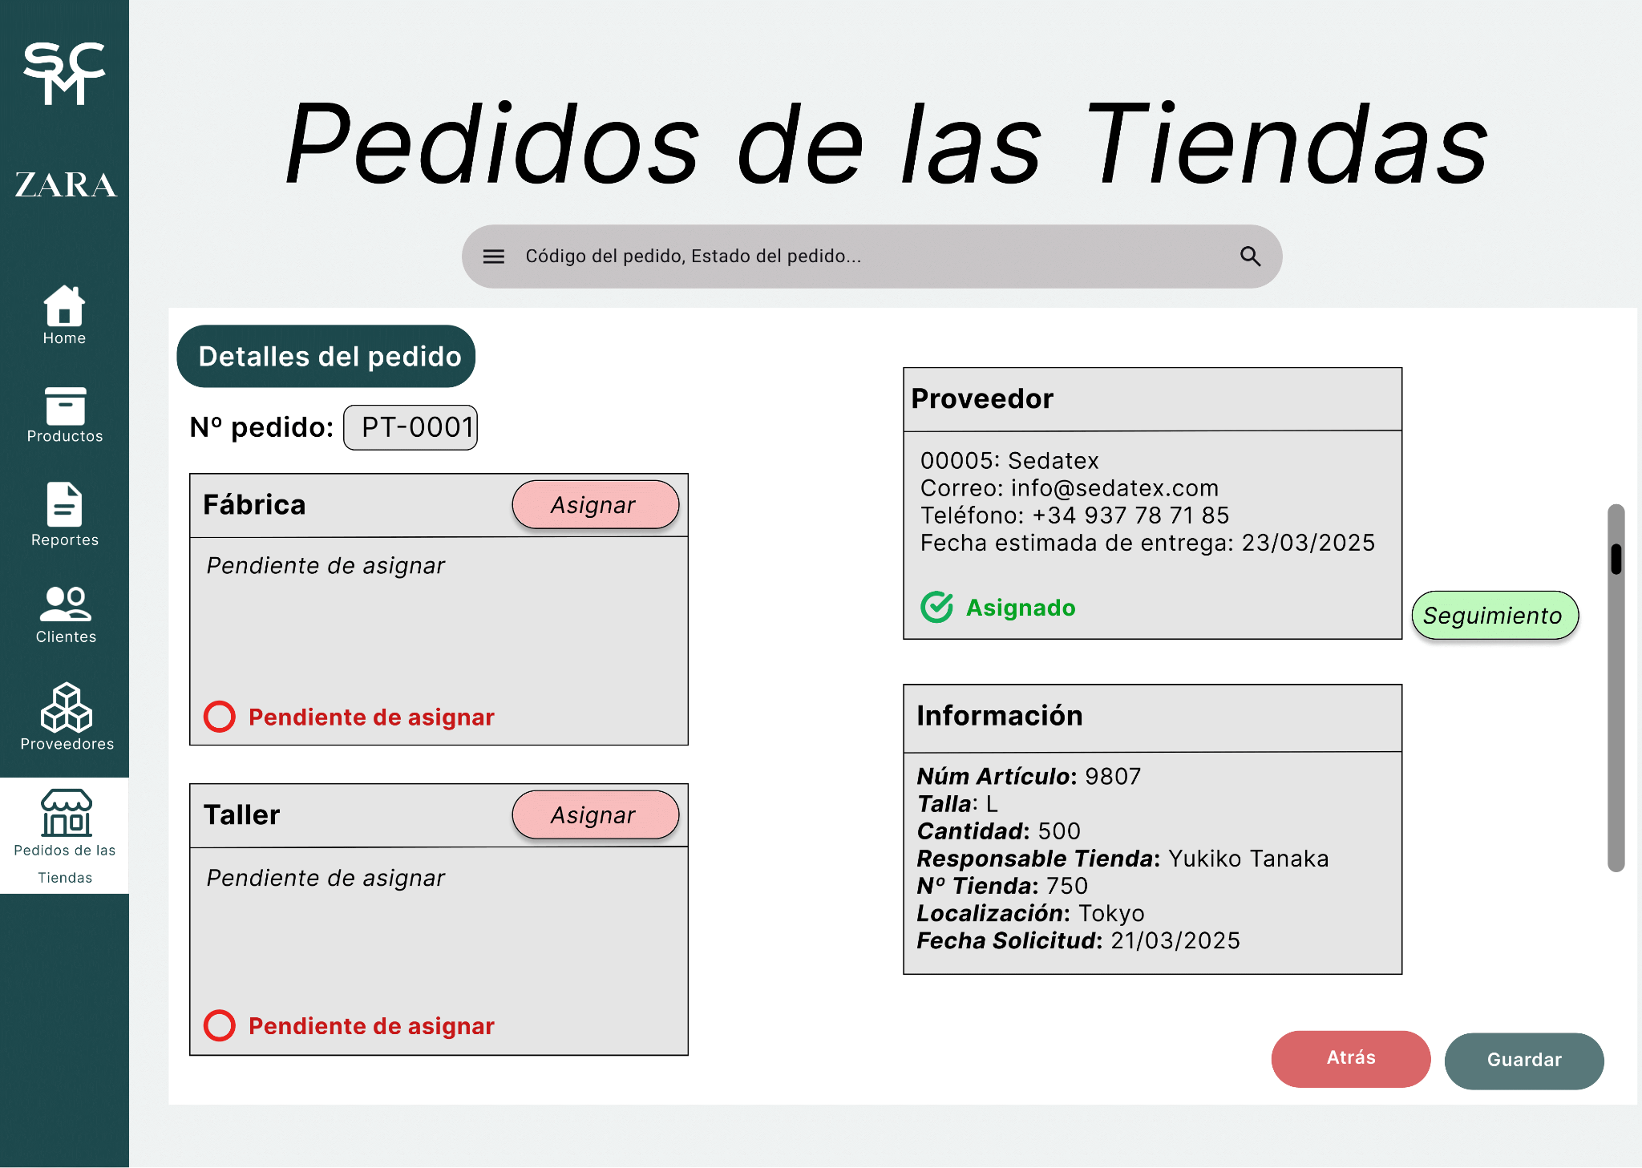
ZARA CENTRAL

Slide 18
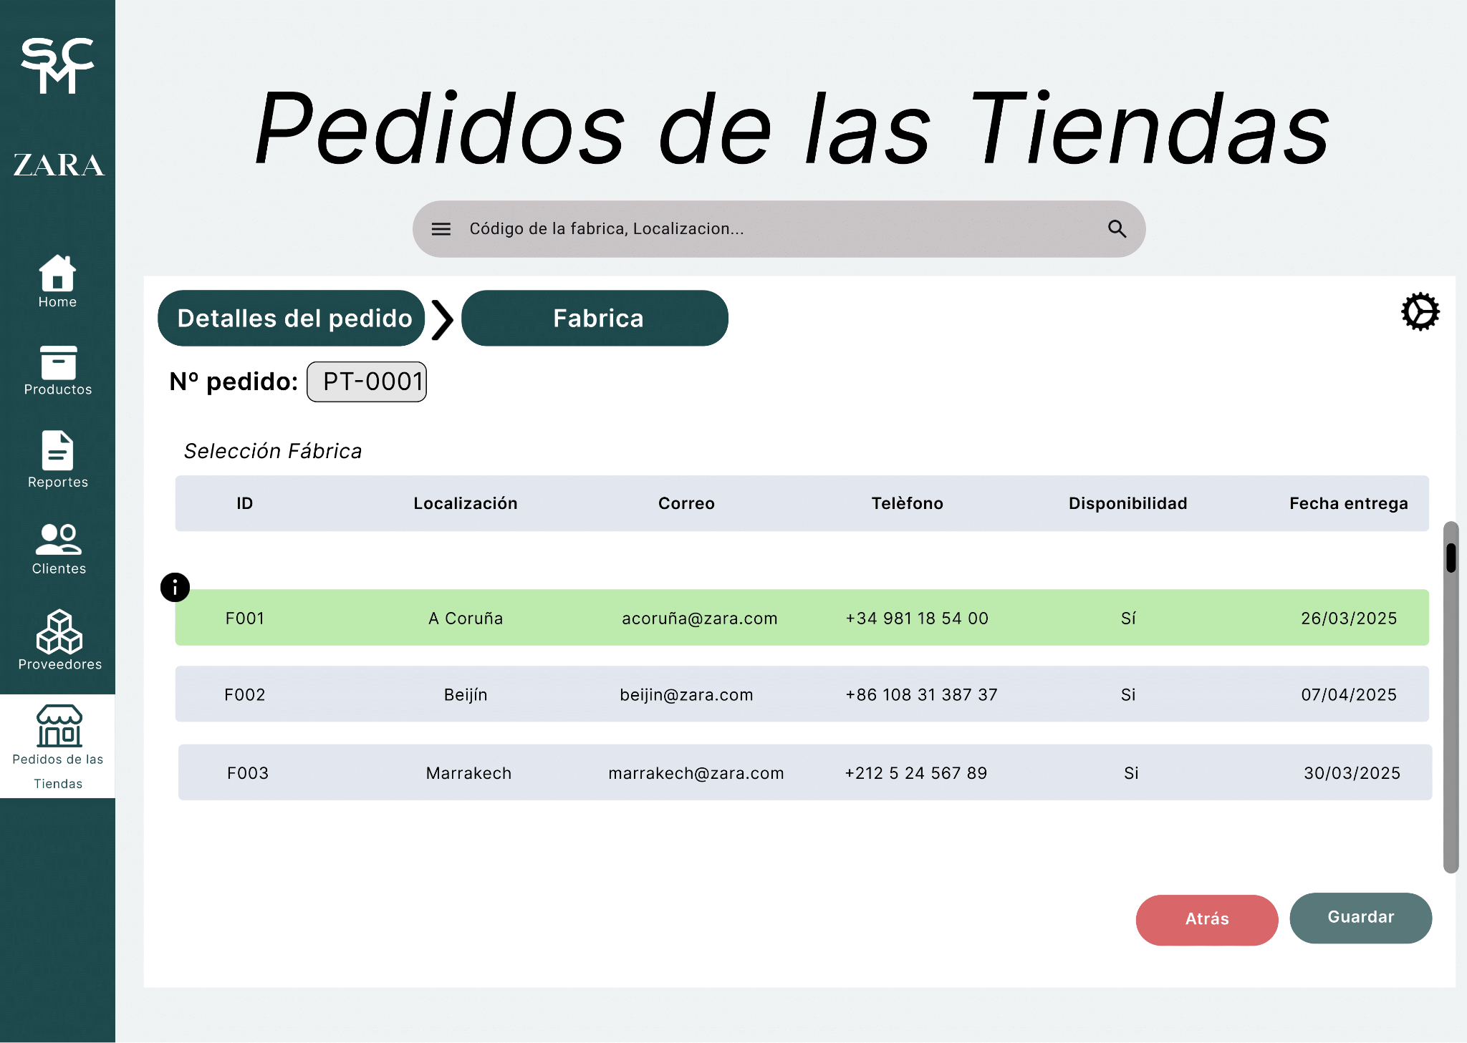
ZARA CENTRAL

Slide 19
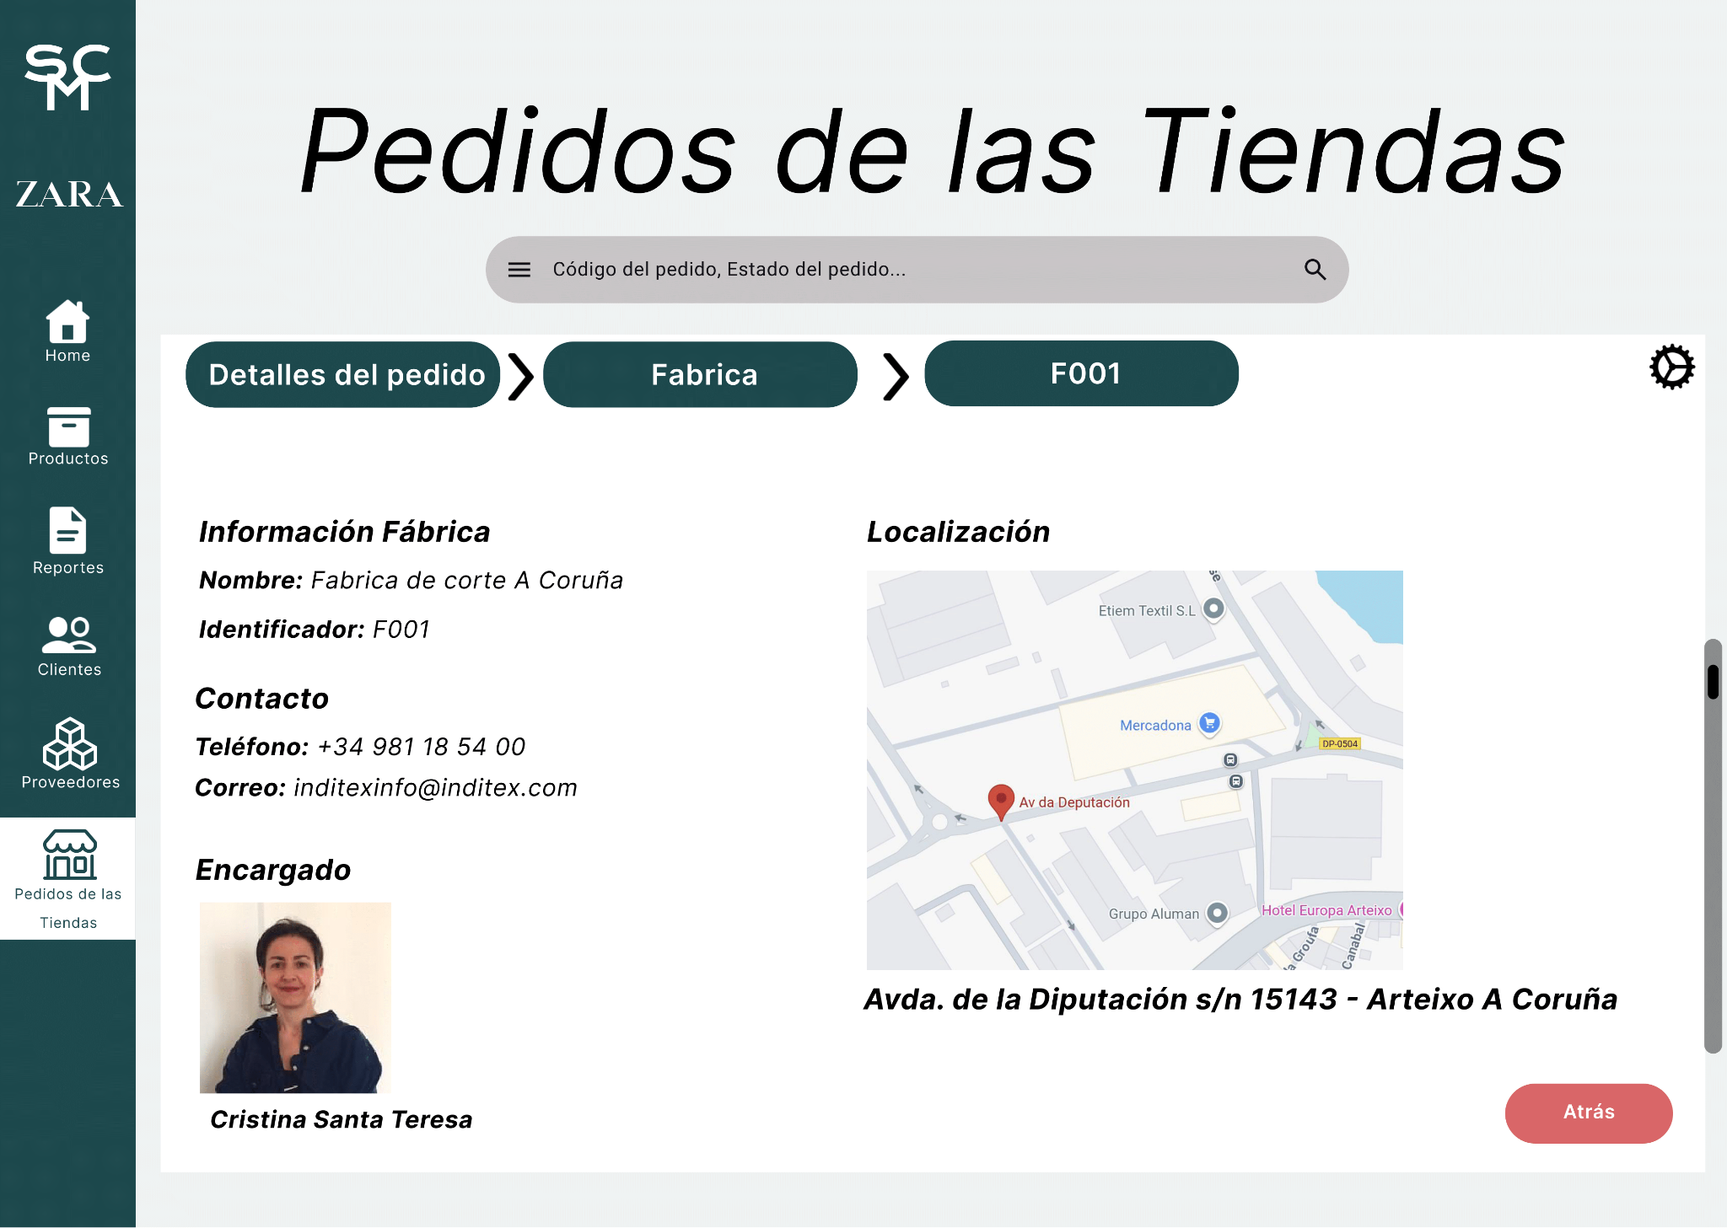
ZARA CENTRAL

Slide 20
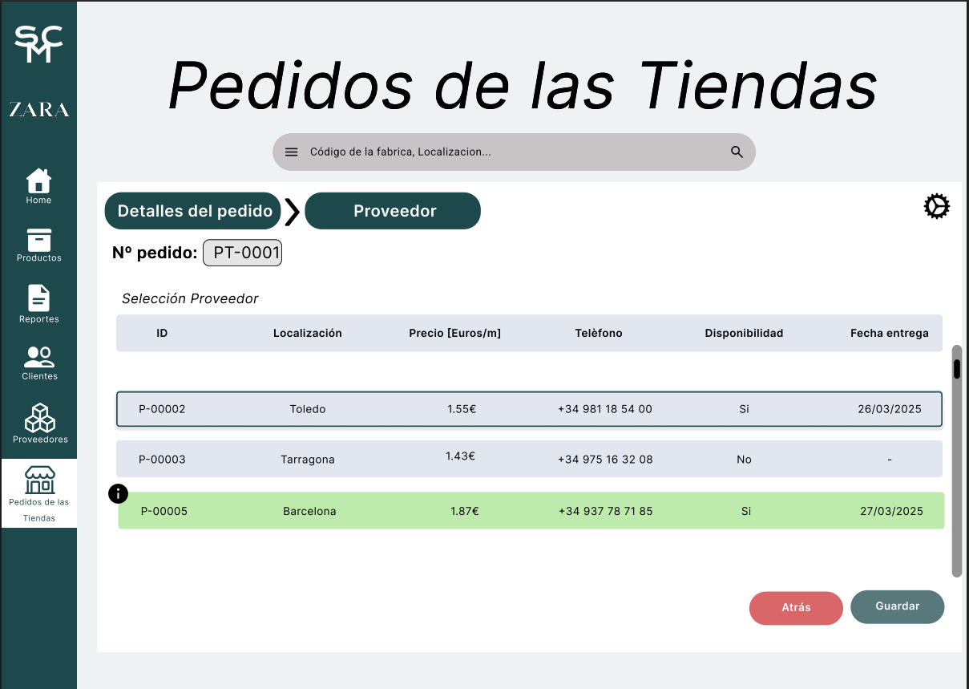
ZARA CENTRAL

Slide 21
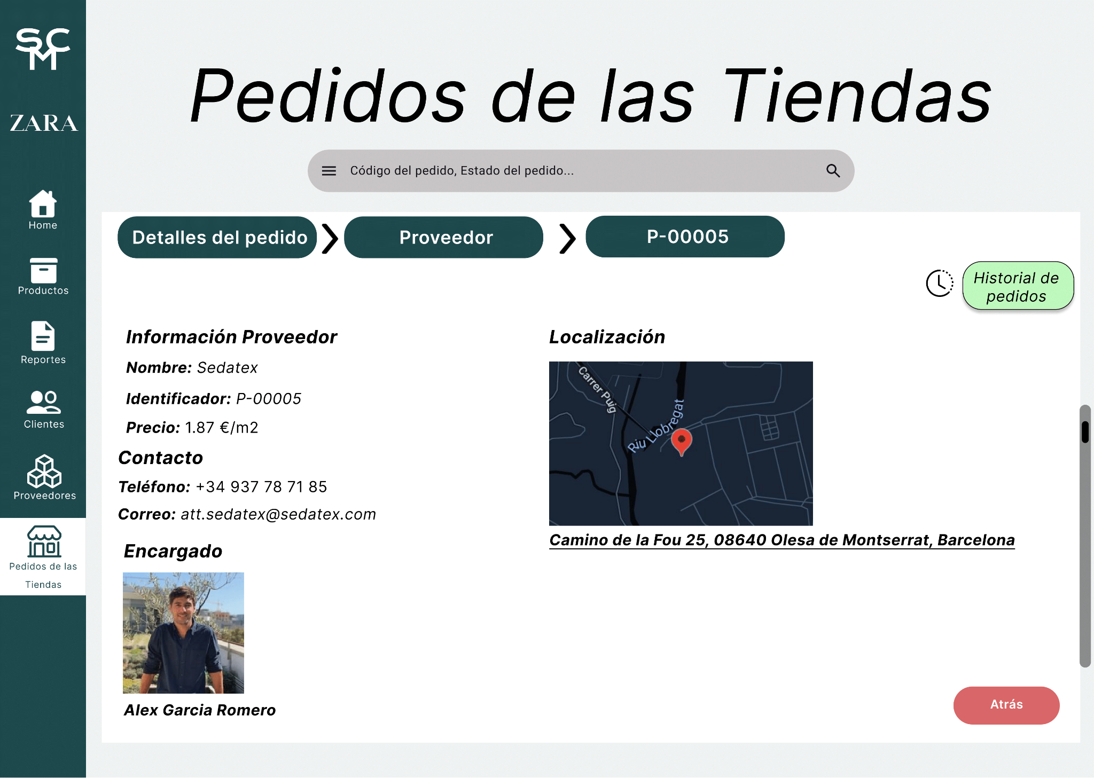
ZARA CENTRAL

Slide 22

ZARA CENTRAL

Slide 23
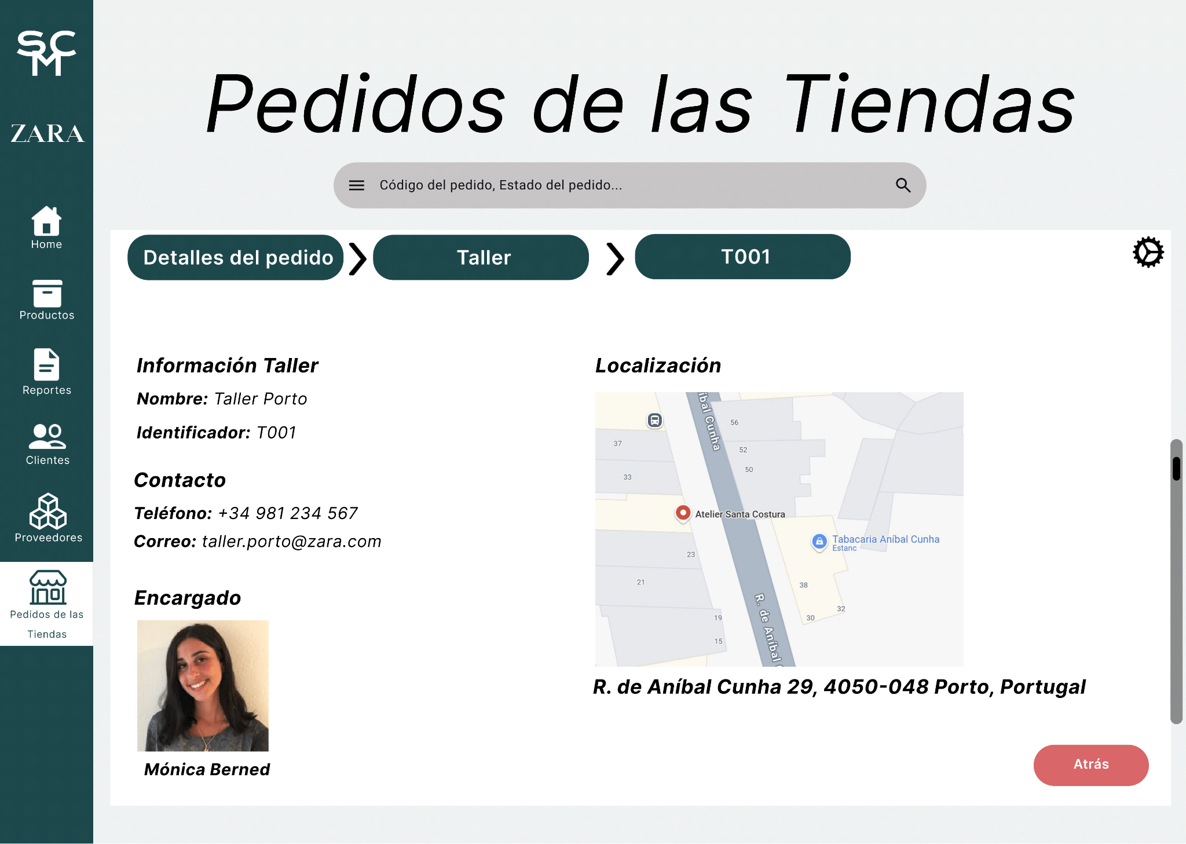
ZARA CENTRAL

Slide 24
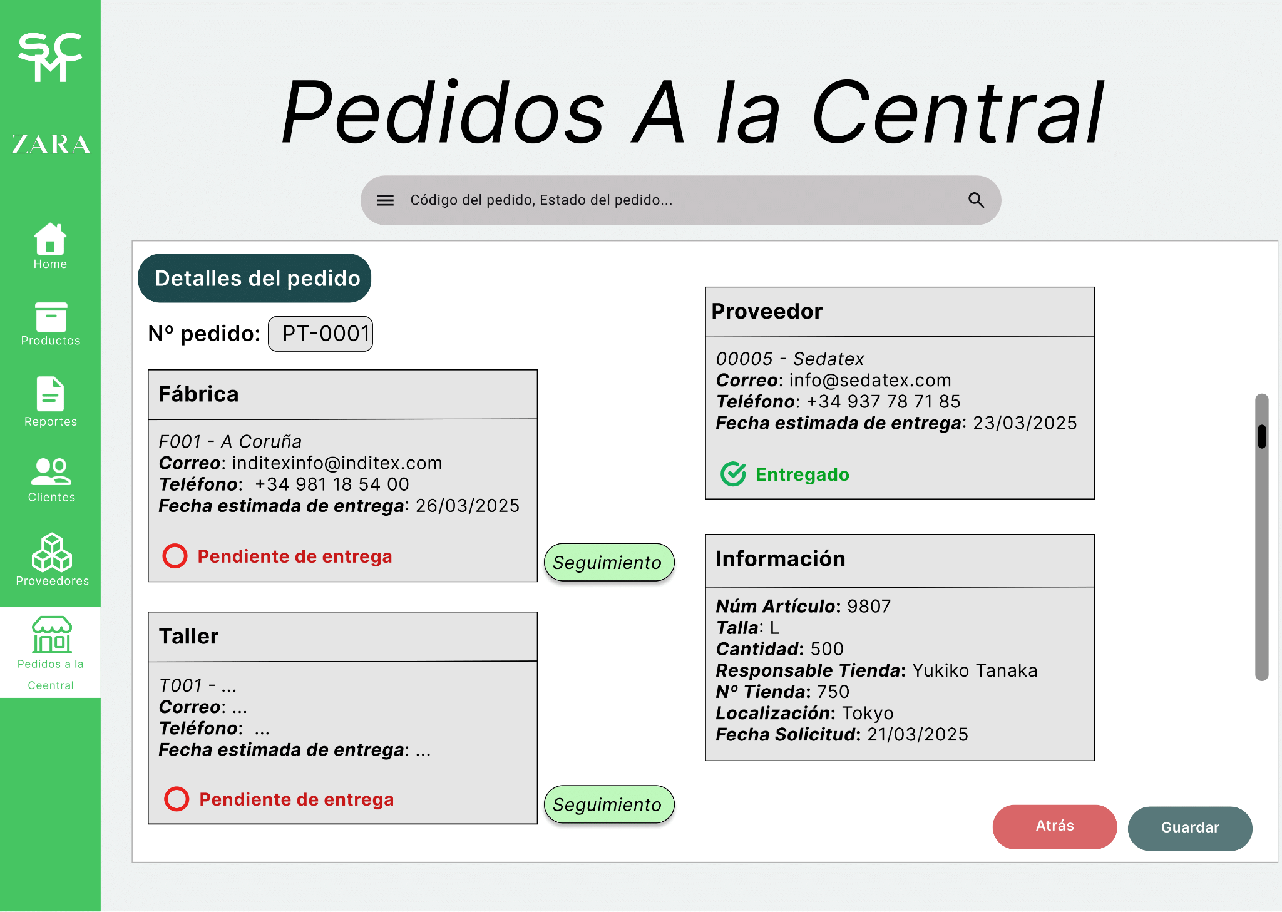
ZARA BOTIGUES

Slide 25
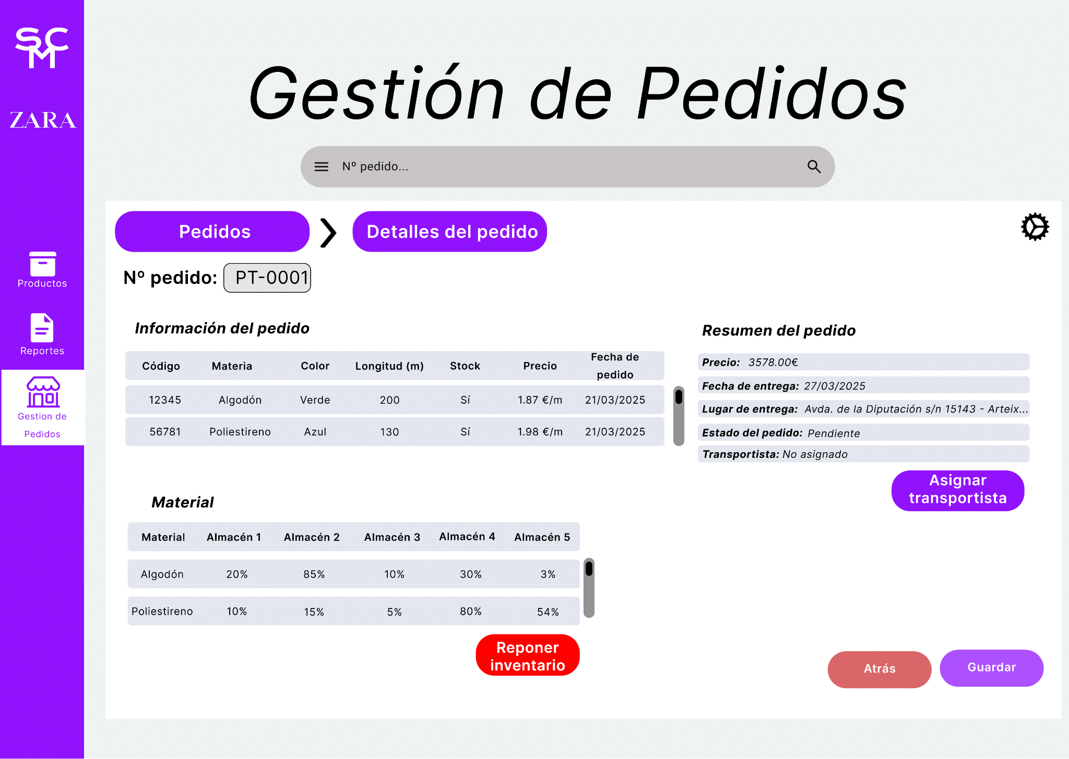
PROVEÏDORS

Slide 26
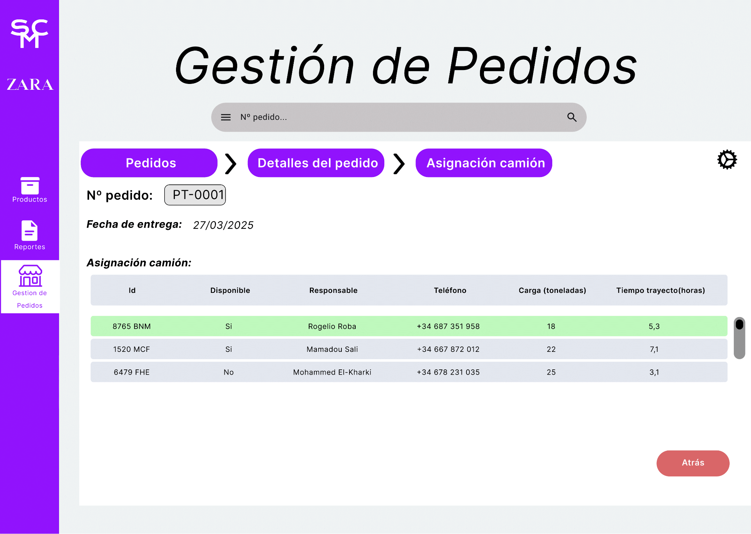
PROVEÏDORS

Slide 27
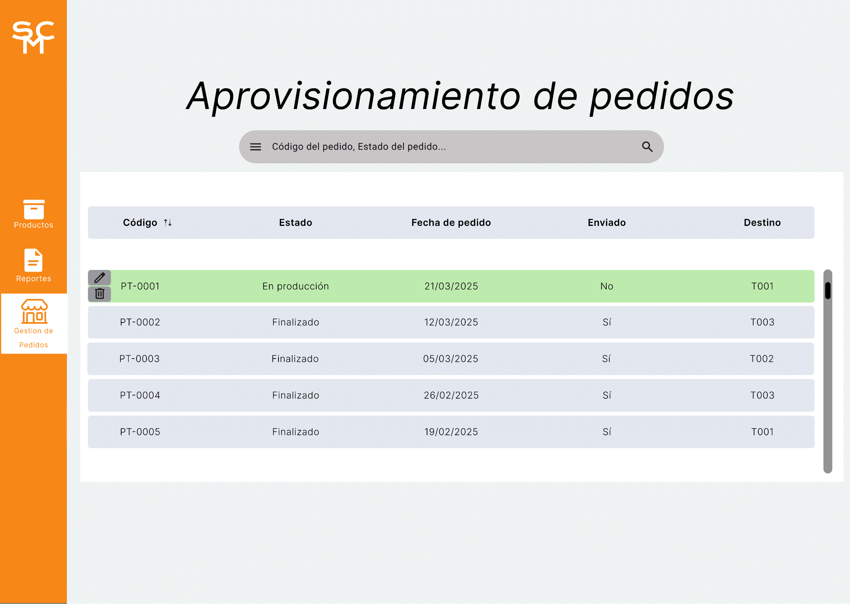
FÀBRIQUES

Slide 28
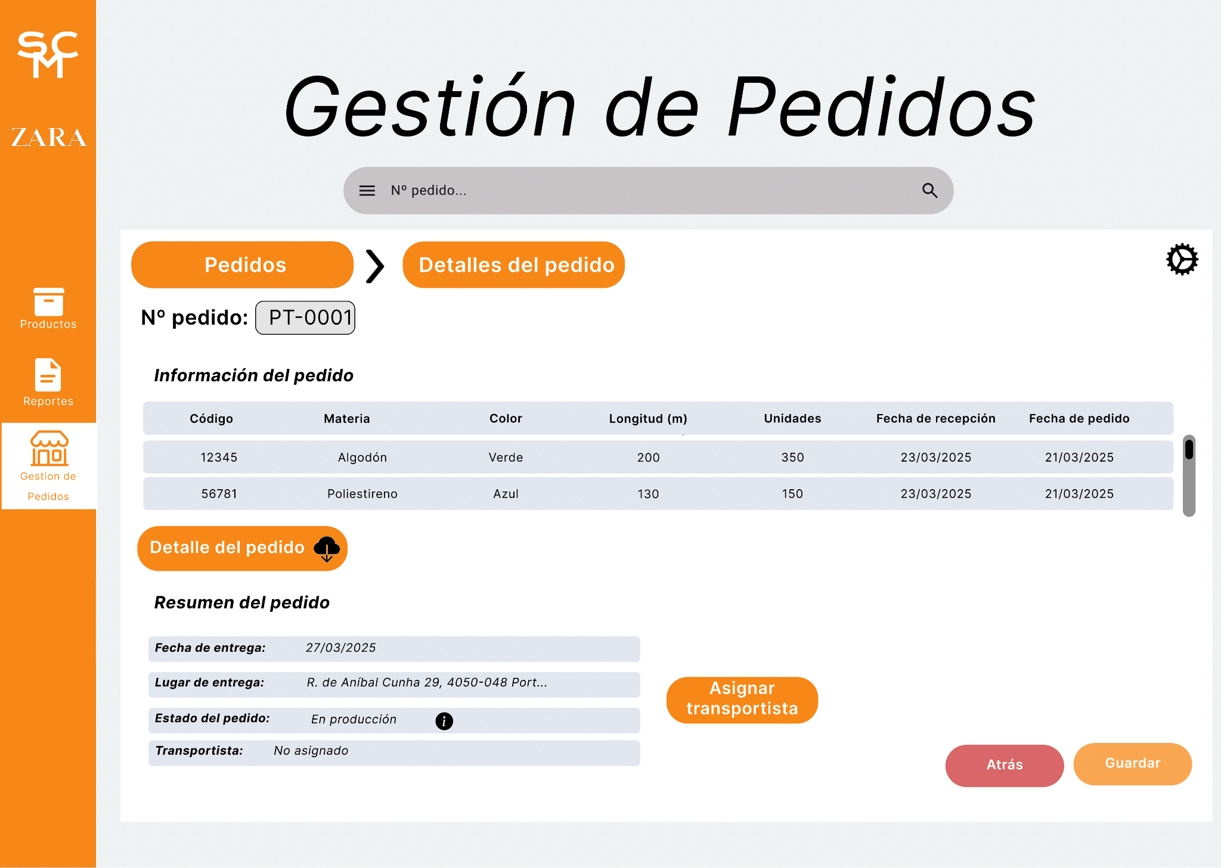
FÀBRIQUES

Slide 29
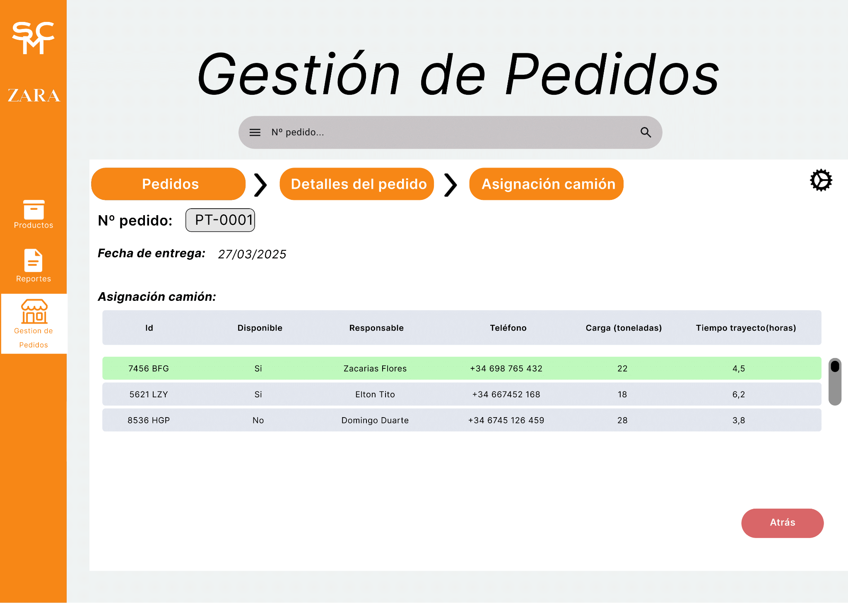
FÀBRIQUES

Slide 30
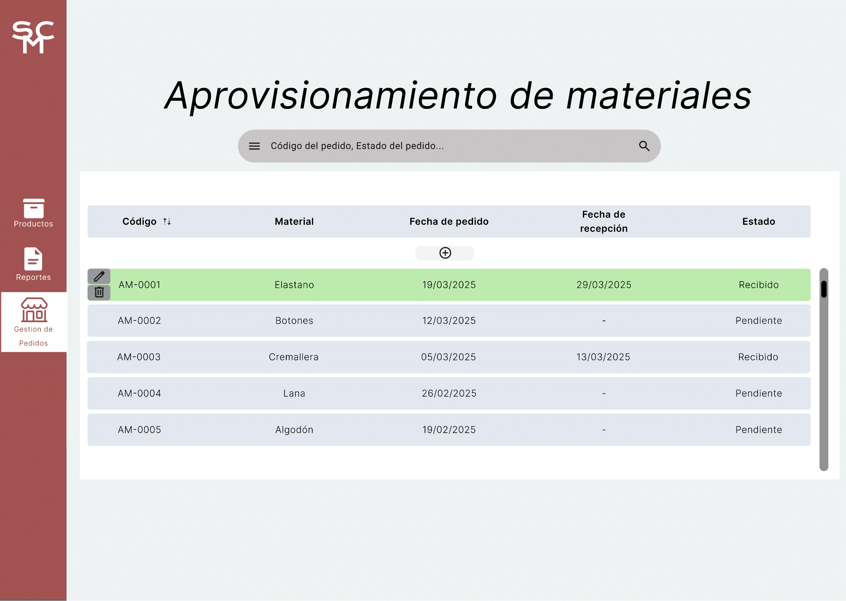
TALLERS

Slide 31
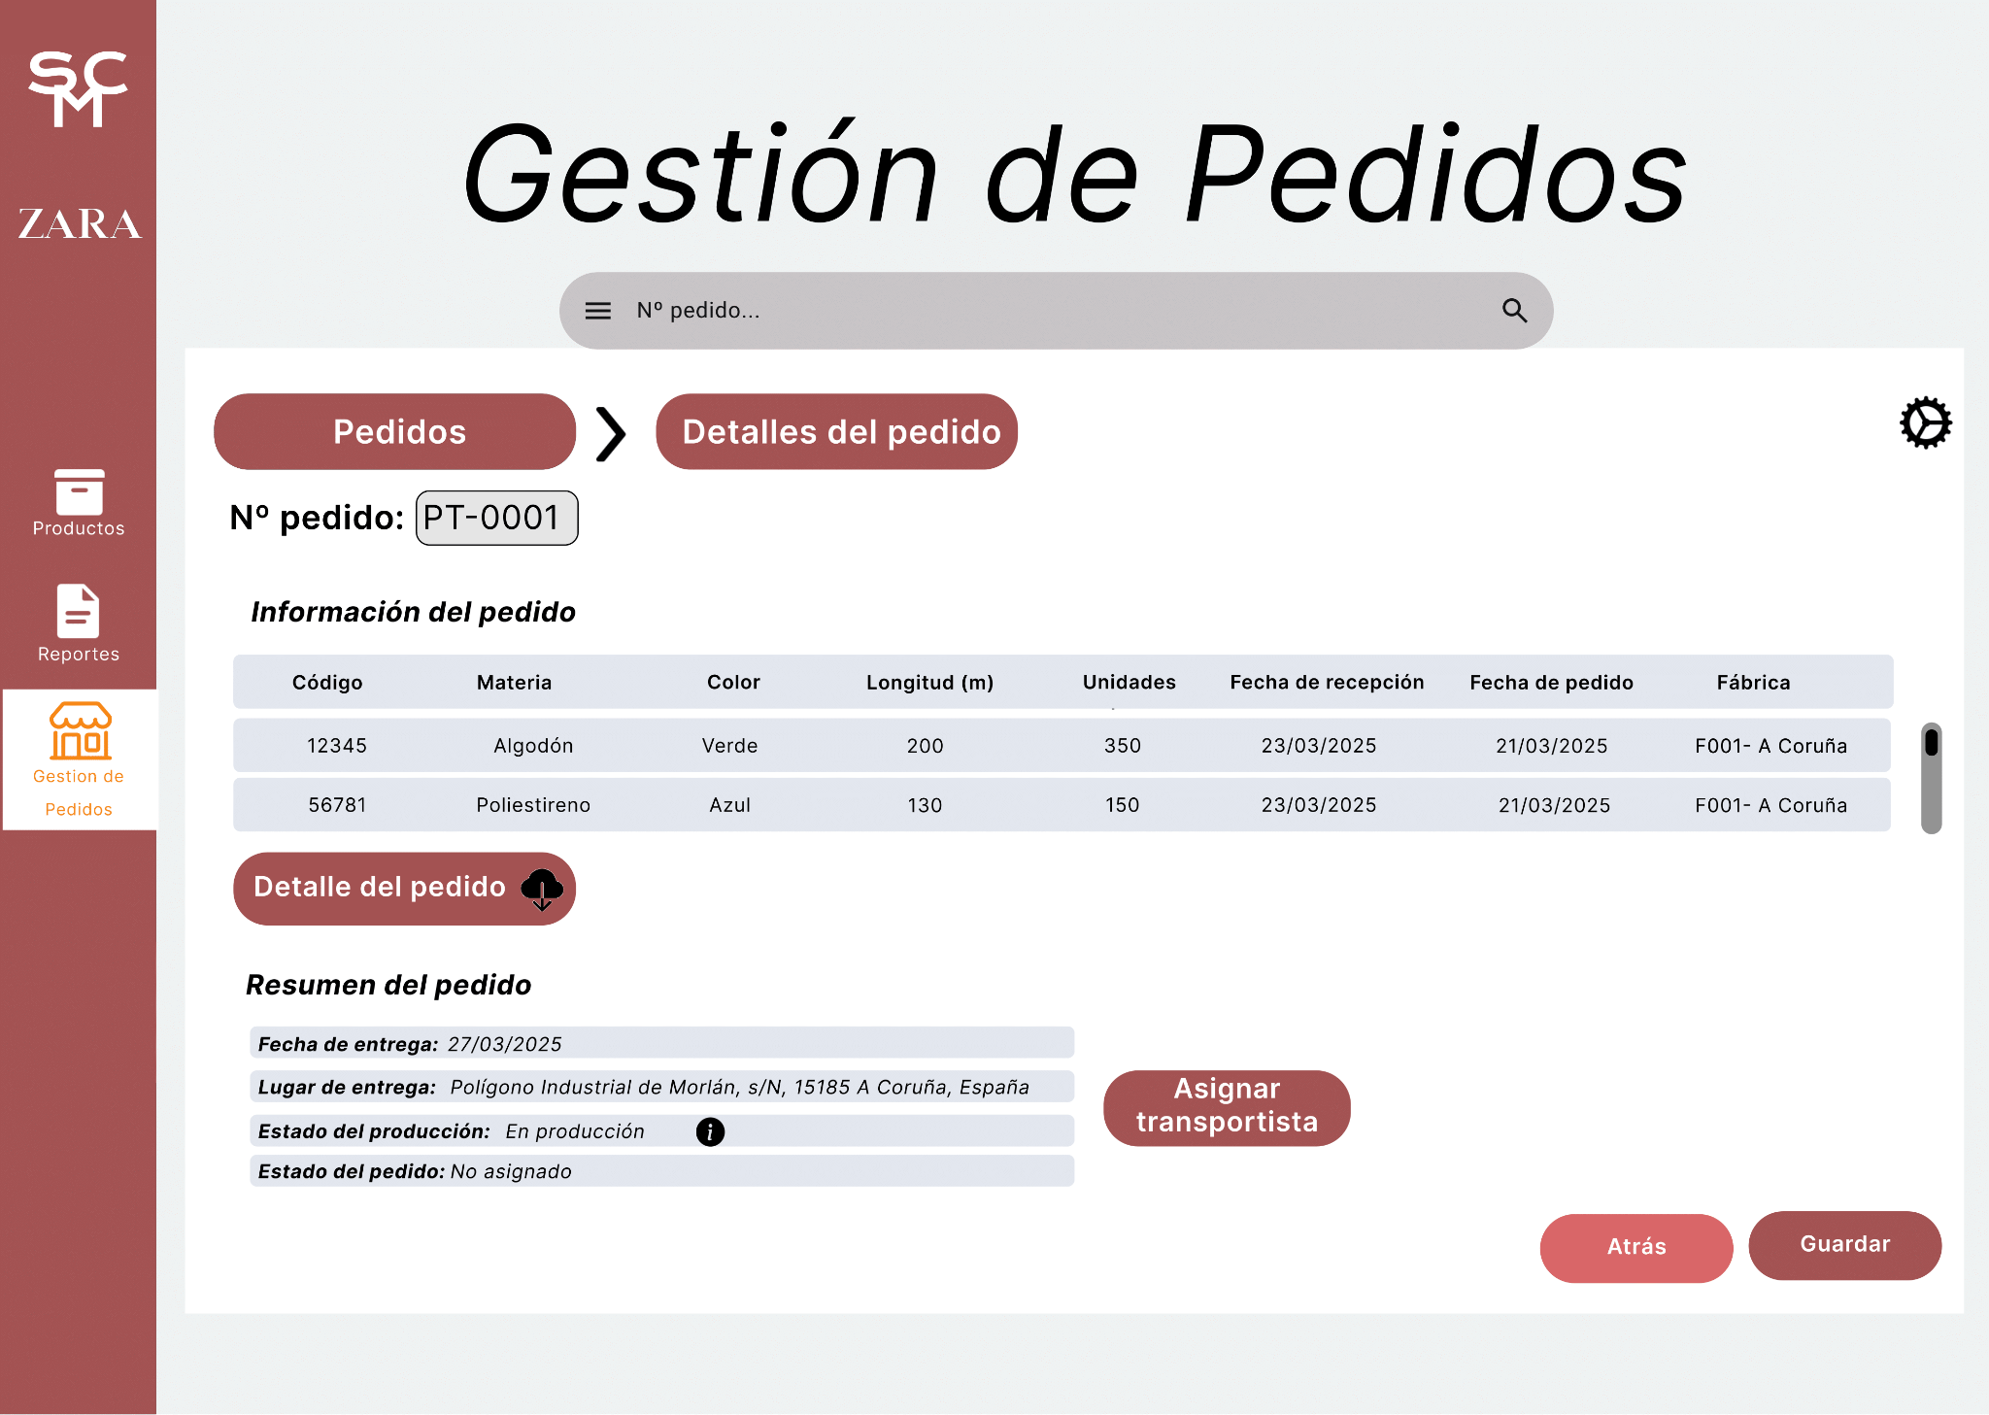
TALLERS

Slide 32
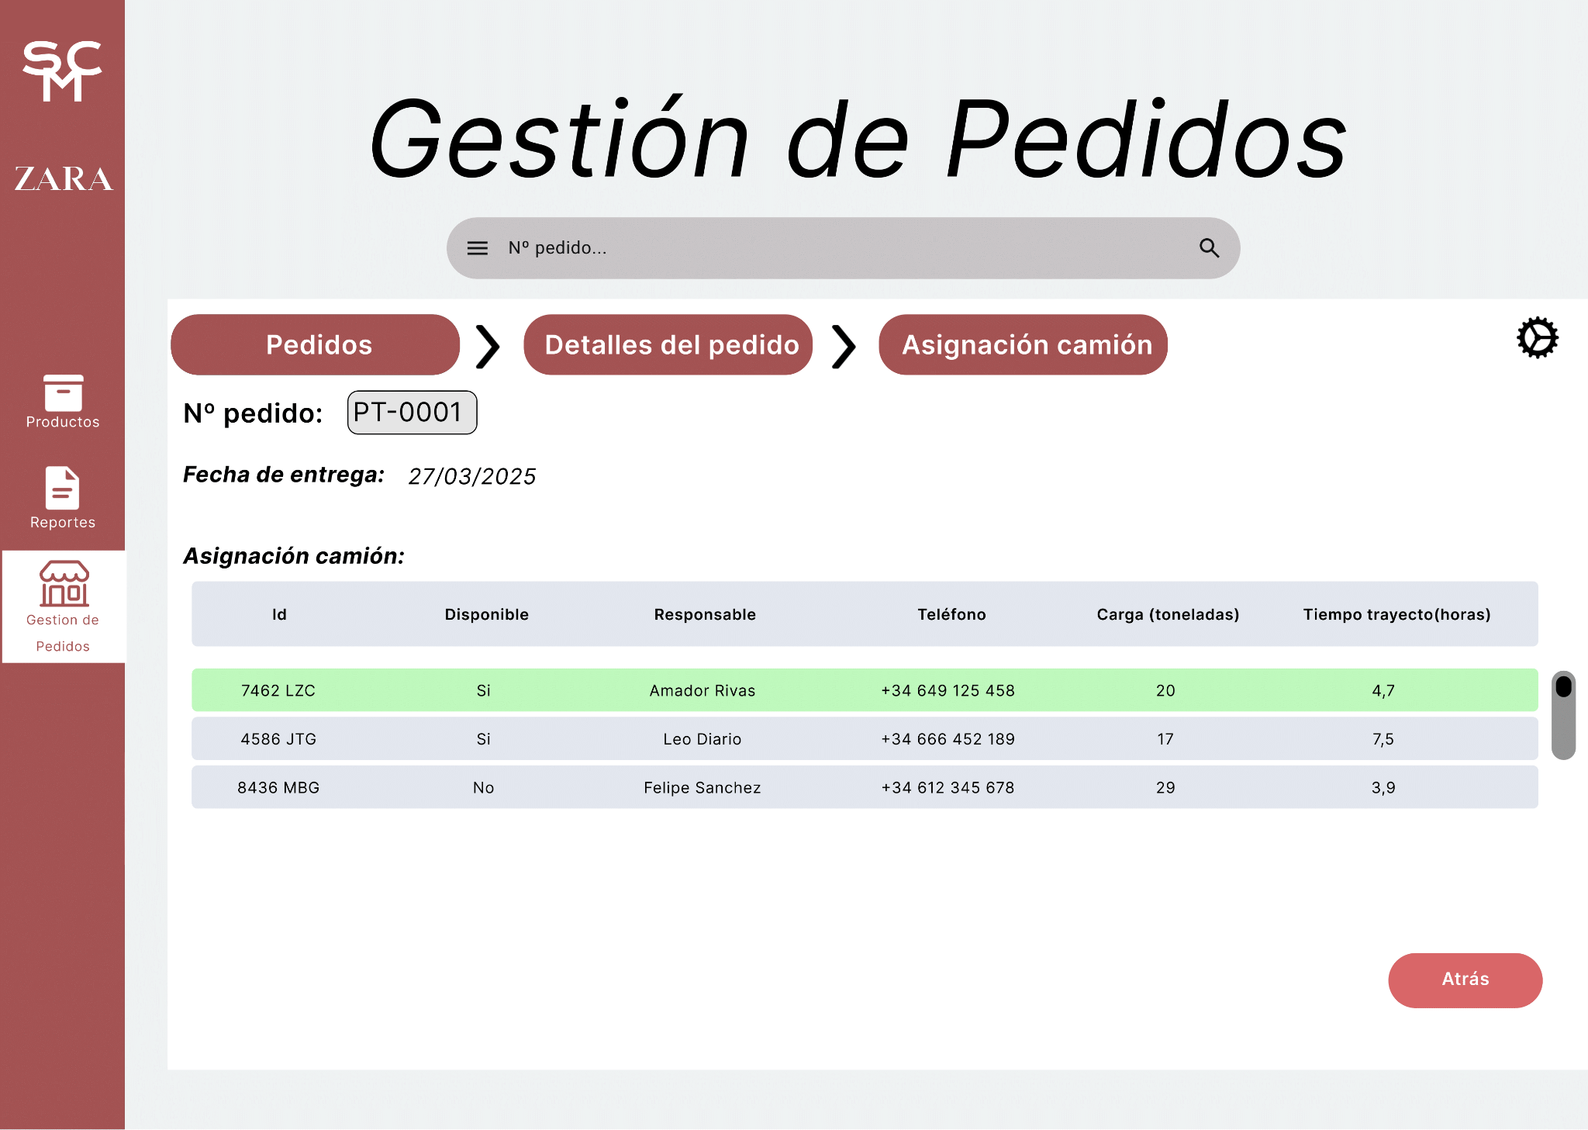
TALLERS

Slide 33
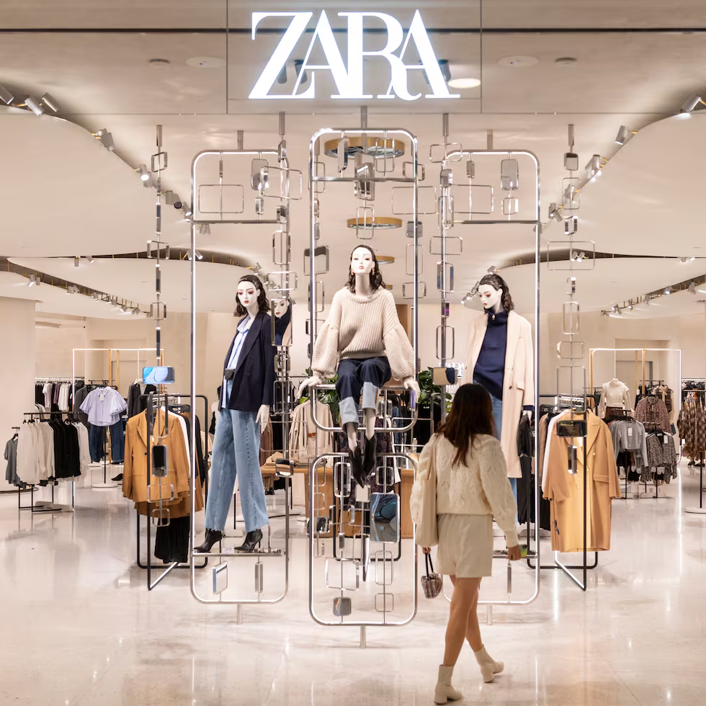
04
CONCLUSIONS

Slide 34
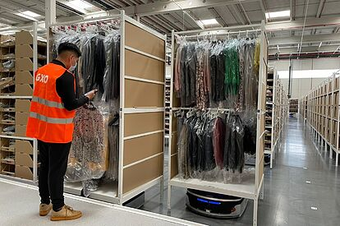
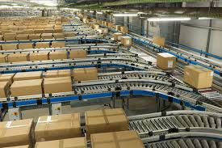
CONCLUSIONS
Renovació constant
Nous productes constantment [26]
Diferent a la competència
Difícil de copiar [26]
Resposta ràpida
Flux d'informació entre els diferents departaments [26]
Crisis COVID-19
Experiencia fluida digital [6]
Resiliencia de Zara [25]
Control del producte
Control de la qualitat [21]
Gestió d’inventaris [21]
Seguiment dels productes [2]

Slide 35
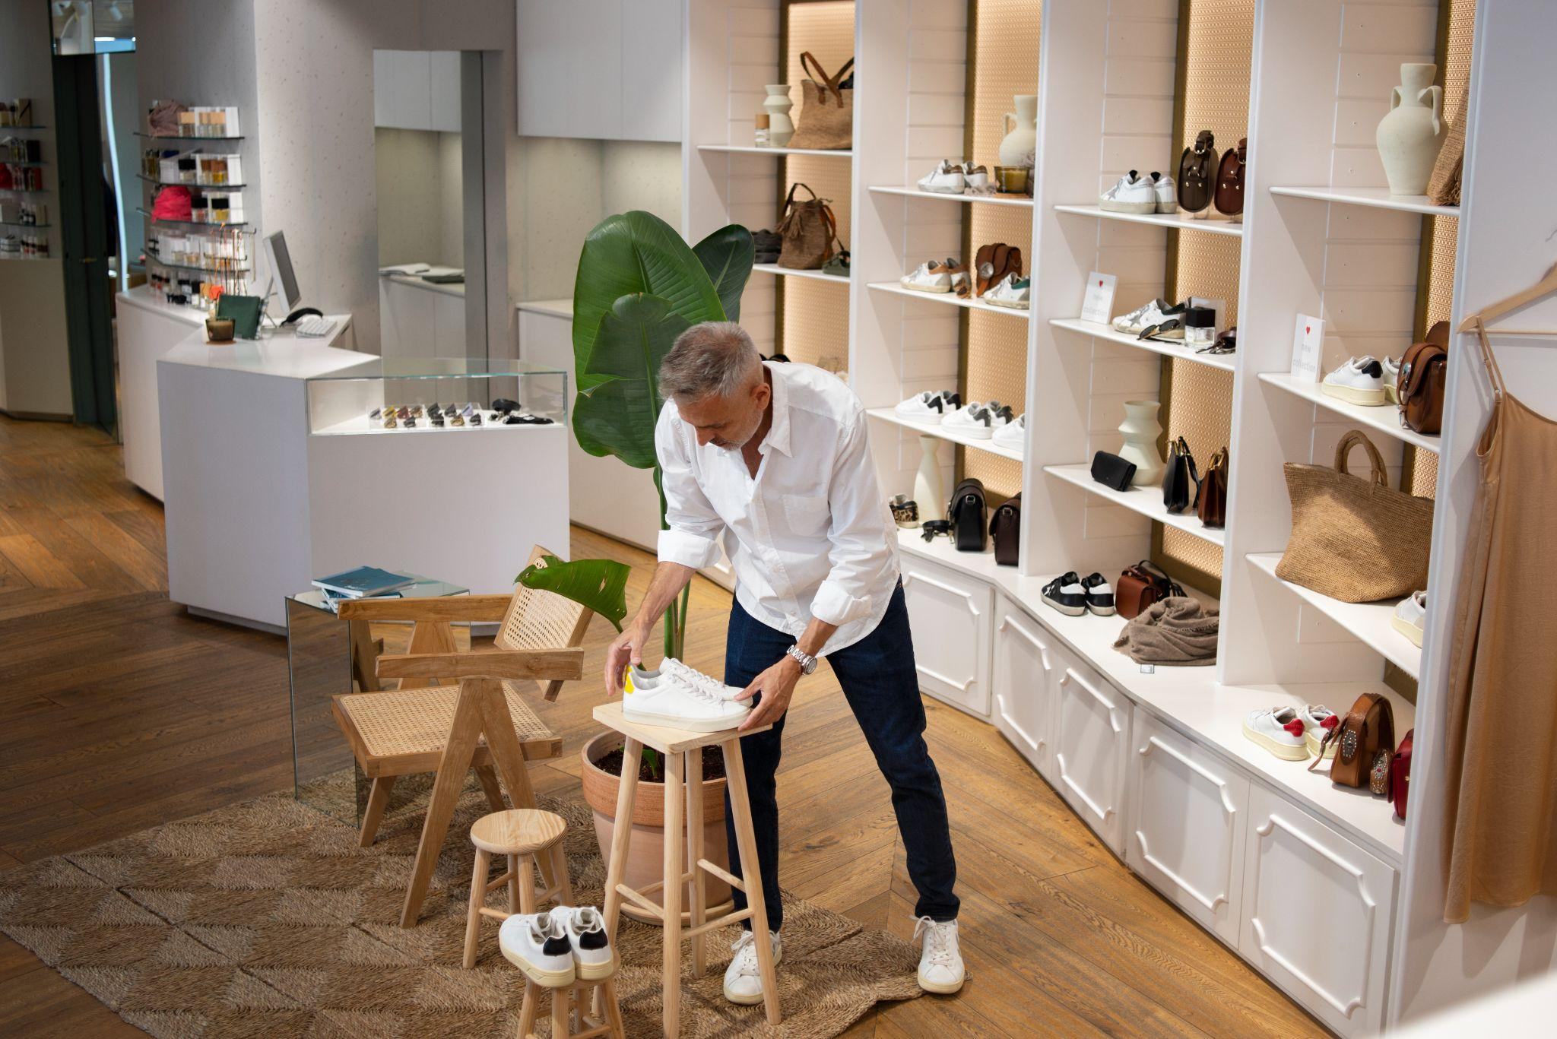

05
REFERÈNCIES

Slide 36
REFERÈNCIES
PÉREZ, J. BULLÓN. Manufacturing Processes in the Textile Industry. Expert Systems for Fabrics Production. Recuperado el [7 de abril de 2025] de: https://gredos.usal.es/bitstream/handle/10366/137943/Manufacturing_processes_in_the_textile_i.pdf?sequence=1&isAllowed=y
Costa, C., Azoia, N. G., Silva, C. & Marques, E. F. (2020). Textile Industry in a Changing World: Challenges of Sustainable Development. Recuperado el [7 de abril de 2025] de: https://journalengineering.fe.up.pt/index.php/upjeng/article/view/2183-6493_006.002_0008/450
Miranda, José Antonio, and Alba Roldan. “Inditex y La Ventaja Competitiva de La Fast Fashion Española, 1985-2019.” Recuperado el [7 de abril de 2025] de: https://www.researchgate.net/publication/359789758_Inditex_y_la_ventaja_competitiva_de_la_fast_fashion_espanola_1985-2019
Sahimaa, Olli, et al. “From Simplistic to Systemic Sustainability in the Textile and Fashion Industry.” Circular Economy and Sustainability, vol. 4, no. 2, Dec. 2023, pp. 1115–31, doi:10.1007/s43615-023-00322-w. Recuperado el [7 de abril de 2025] de: https://link.springer.com/article/10.1007/s43615-023-00322-w

Slide 37
REFERÈNCIES
El Economista. (2024). Inditex, Mango, Tendam, H&M, Primark y Shein acaparan ya una cuota del 65% en el textil. Recuperado el [20 de marzo de 2025] de: https://www.eleconomista.es/retailconsumo/noticias/13133388/12/24/inditex-mango-tendam-hm-primark-y-shein-acaparan-ya-una-cuota-del-65-en-el textil.html
Shabir, Suheela, and Norah Ali AlBishri. “Sustainable Retailing Performance of Zara during COVID-19 Pandemic.” Open Journal of Business and Management, vol. 09, Apr. 2021, doi:10.4236/ojbm.2021.93054. Recuperado el [7 de abril de 2025] de: https://www.scirp.org/html/3-1531766_108440.htm
Aftab, Md Afzalul, et al. “Super Responsive Supply Chain: The Case of Spanish Fast Fashion Retailer Inditex-Zara.” International Journal of Business and Management, vol. 13, no. 5, Apr. 2018, p. 212, doi:10.5539/ijbm.v13n5p212. Recuperado el [7 de abril de 2025] de: https://www.ccsenet.org/journal/index.php/ijbm/article/view/71748
Eriksson, Carina, and Simon Jonsson. Inditex -A Company Analysis with Focus on Growth. 14 June 2011. Recuperado el [7 de abril de 2025] de: https://gupea.ub.gu.se/handle/2077/25661

Slide 38
REFERÈNCIES
Jackson, Tim. "The process of fashion trend development leading to a season." Fashion marketing: Contemporary issues. Routledge, 2012. 142-155. Recuperado el [7 de abril de 2025] de: https://www.taylorfrancis.com/chapters/edit/10.4324/9780080506241-14/process-fashion-trend-development-leading-season-tim-jackson
Gyöngyvér Erika Tőkés. “CEEOL - Article Detail.” Acta Universitatis Sapientiae, Social Analysis, no. 12, pp. 131–54. Recuperado el [7 de abril de 2025] de: https://www.ceeol.com/search/article-detail?id=1095912
Tekstila_administracio, «Fast Fashion: Cuatro temporadas en un día», Tekstila. Recuperado el [7 de abril de 2025] de: https://tekstila.net/fast-fashion-cuatro-temporadas-un-dia/
Miranda, J. A., & Roldán, A. (2021). Inditex y la ventaja competitiva de la fast fashion española, 1985-2019. Dimensiones y Problemas de la Investigación Histórica, 2, 155-178. Recuperado el [7 de abril de 2025] de: https://www.researchgate.net/publication/359789758_Inditex_y_la_ventaja_competitiva_de_la_fast_fashion_espanola_1985-2019​
SimpliRoute. (s.f.). La logística de Zara. Recuperado el [20 de marzo de 2025] de: https://simpliroute.com/es/blog/logistica-de-zara

Slide 39
REFERÈNCIES
Fusión Moda. (s.f.). Desarrollo de colecciones para la industria de la moda. Recuperado el [20 de marzo de 2025] de: https://fusionmoda.es/desarrollo-de-colecciones-para-la-industria-de-la-moda/
IESE Business School. (s.f.). Fast fashion: el modelo de negocio de Zara. Recuperado el [20 de marzo de 2025] de: https://www.iese.edu/es/insight/articulos/fast-fashion-modelo-negocio-zara/
FashionUnited. (2022). Así se crean las colecciones de una marca de moda. Recuperado el [20 de marzo de 2025] de: https://fashionunited.es/noticias/contexto/asi-se-crean-las-colecciones-de-una-marca-de-moda/2022120739941
Drew Blog. (s.f.). Caso Zara: el modelo de negocio que revolucionó la moda. Recuperado el [20 de marzo de 2025] de: https://blog.wearedrew.co/caso-de-estudio/caso-zara-el-modelo-de-negocio-que-revoluciono-la-moda

Slide 40
REFERÈNCIES
Vázquez Montilla, A. (2022). Zara y la moda rápida: análisis del modelo de negocio de Inditex (Trabajo de Fin de Grado, Universidad Autónoma de Madrid). Recuperado el [20 de marzo de 2025] de: https://repositorio.uam.es/bitstream/handle/10486/703070/TFG%20ADE_Alicia%20Vazquez%20Montilla_curso%202021-22.pdf?sequence=1
Audaces. (s.f.). Cómo crear una colección de moda. Recuperado el [20 de marzo de 2025] de: https://audaces.com/es/blog/coleccion-moda
Colomina Teulón, L. (s.f.). Análisis de la sostenibilidad en la industria de la moda (Trabajo de Fin de Grado, Universidad Pontificia Comillas). Recuperado el [20 de marzo de 2025] de: https://repositorio.comillas.edu/xmlui/bitstream/handle/11531/69094/TFG-Colomina%2C%20Teulon%20Lucia.pdf?sequence=1
Sino-Silk. (s.f.). Cadena de suministro de la industria textil. Recuperado el [20 de marzo de 2025] de: https://es.sino-silk.com/Cadena-de-suministro-de-la-industria-textil/

Slide 41
REFERÈNCIES
Triunfa Emprendiendo. (s.f.). Cómo es la distribución de Zara. Recuperado el [20 de marzo de 2025] de: https://triunfaemprendiendo.com/como-es-la-distribucion-de-zara/
Huffington Post. (s.f.). Adiós Zara: la marca prepara la tienda del futuro en una ciudad clave de España. Recuperado el [20 de marzo de 2025] de: https://www.huffingtonpost.es/economia/adios-zara-siempre-marca-prepara-tienda-futuro-ciudad-clave-espana.html
Huffington Post. (s.f.). La popular firma de moda sueca que quería destronar a Zara multiplica cierres y despidos en España. Recuperado el [20 de marzo de 2025] de: https://www.huffingtonpost.es/sociedad/la-popular-firma-moda-sueca-queria-destronar-zara-multiplica-cierres-despidos-espana.html
El Independiente. (2021). Zara, una marca a prueba de pandemias. Recuperado el [20 de marzo de 2025] de: https://www.elindependiente.com/economia/2021/04/08/zara-una-marca-a-prueba-de-pandemias/

Slide 42
REFERÈNCIES
Zara y su análisis estratégico Jose Javier Blasco Sánchez universitas Miguel Hernández [30 de junio de 2015 ] de: https://dspace.umh.es/bitstream/11000/2272/6/TFG%20Blasco%20Sánchez%2C%20José%20Javier.pdf

Slide 43
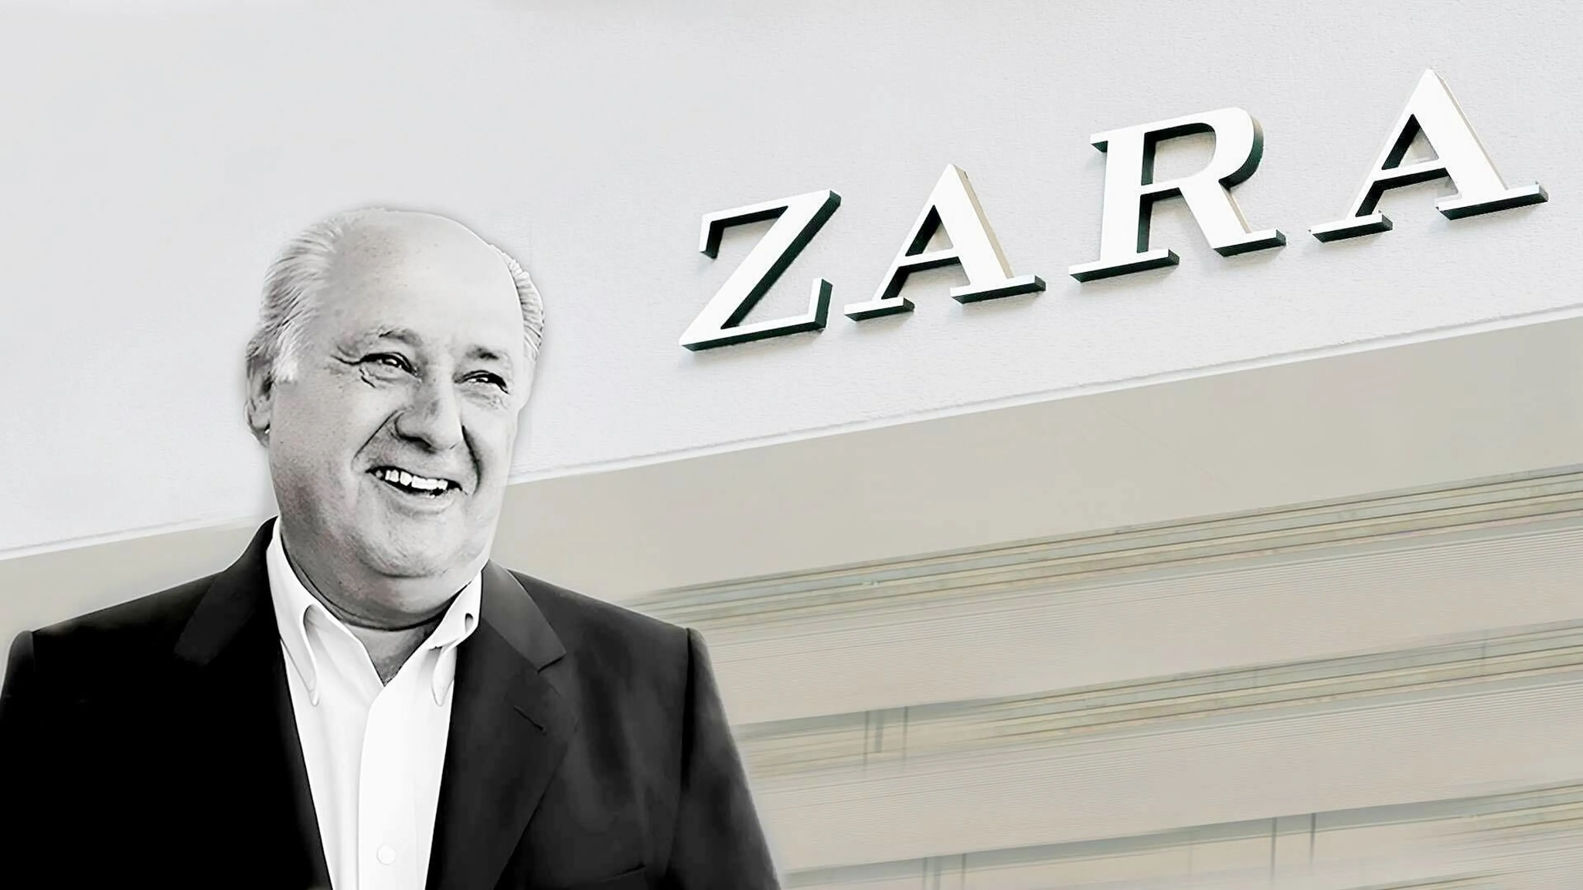
GRÀCIES!
GRÀCIES!
Alguna Pregunta?
infoSCM@inditex.com
+34 620 421 838
scminditex.com

